Slide 1
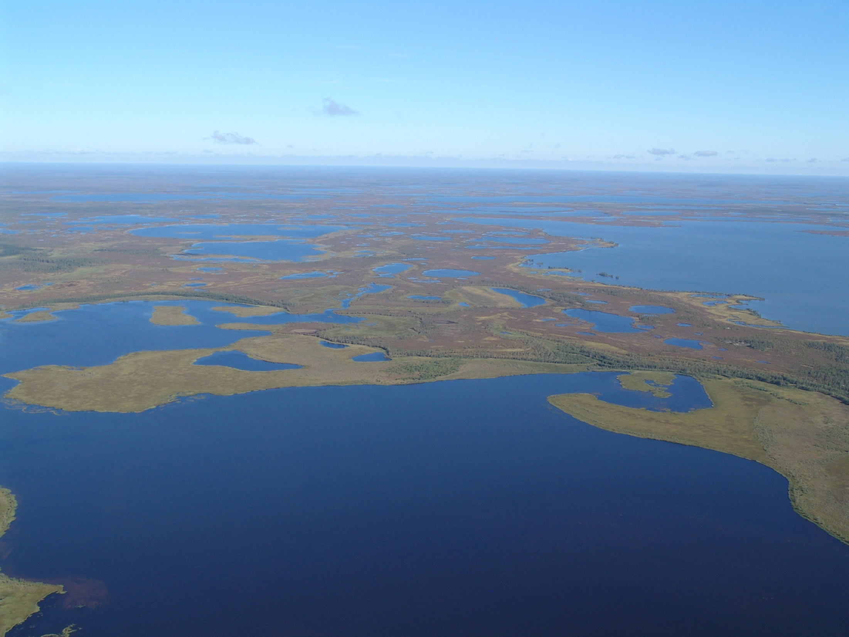
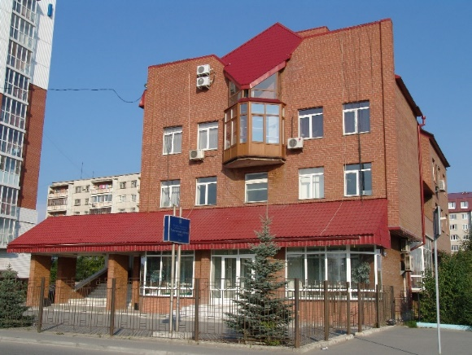
Споровые растения Югры в Гербарии Института проблем освоения Севера (TMN)
Глазунов В.А.
Тюменский научный центр СО РАН

Slide 2
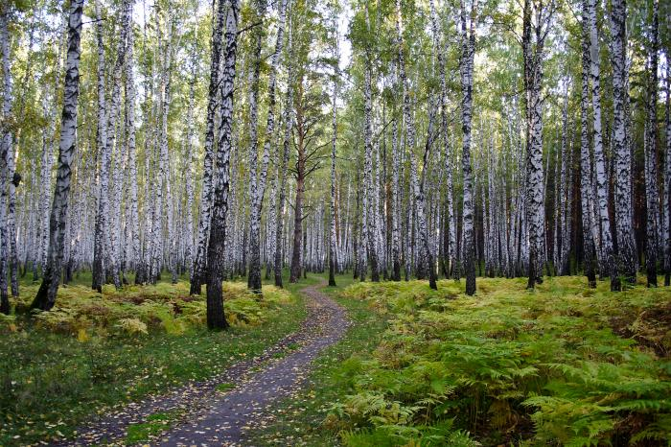
Парк им. Ю.А.Гагарина
Место предполагаемого размещения ботанического сада

Slide 3
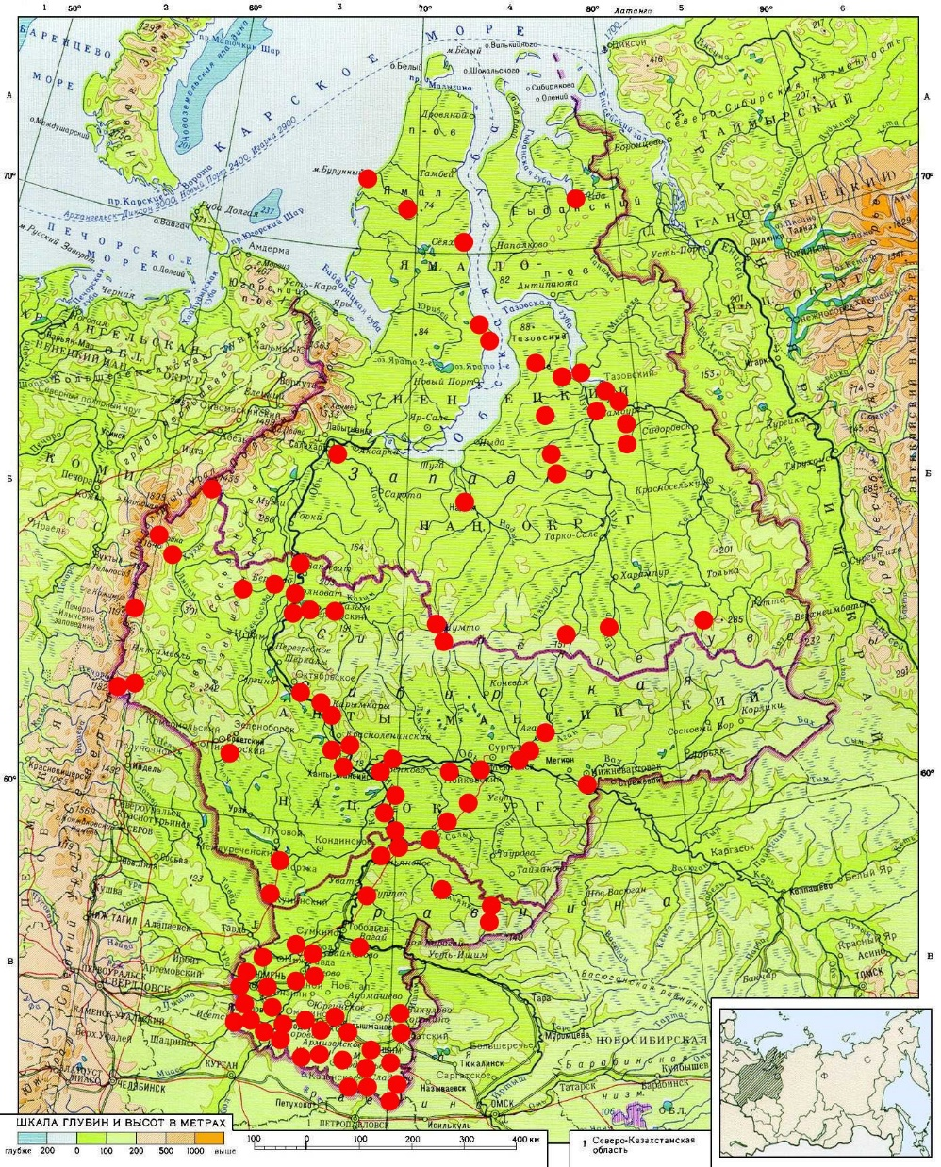
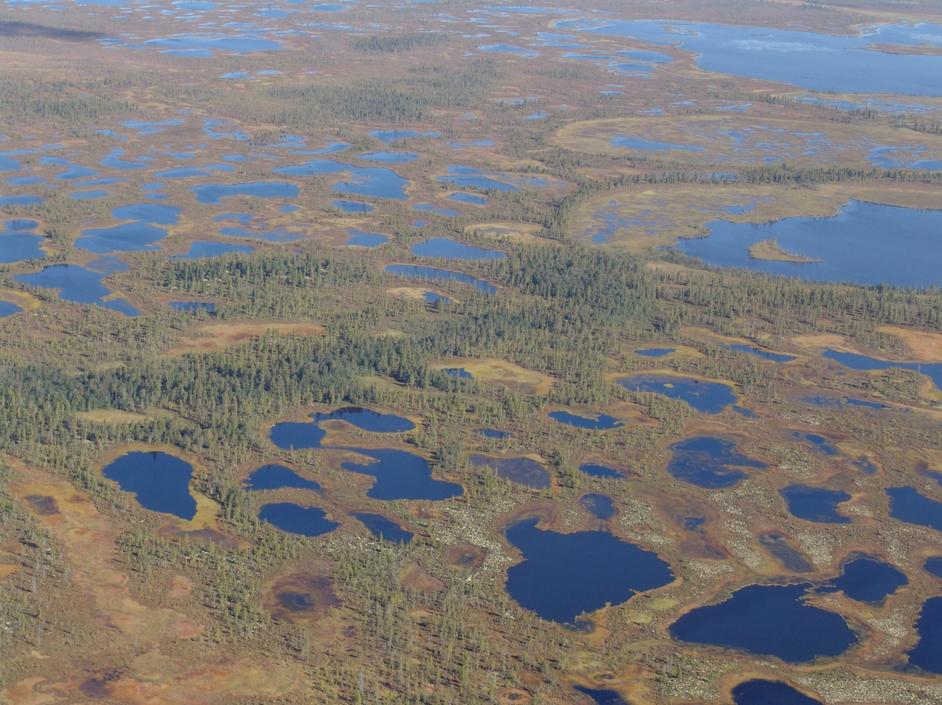
Основные пункты сбора гербарных образцов

Slide 4
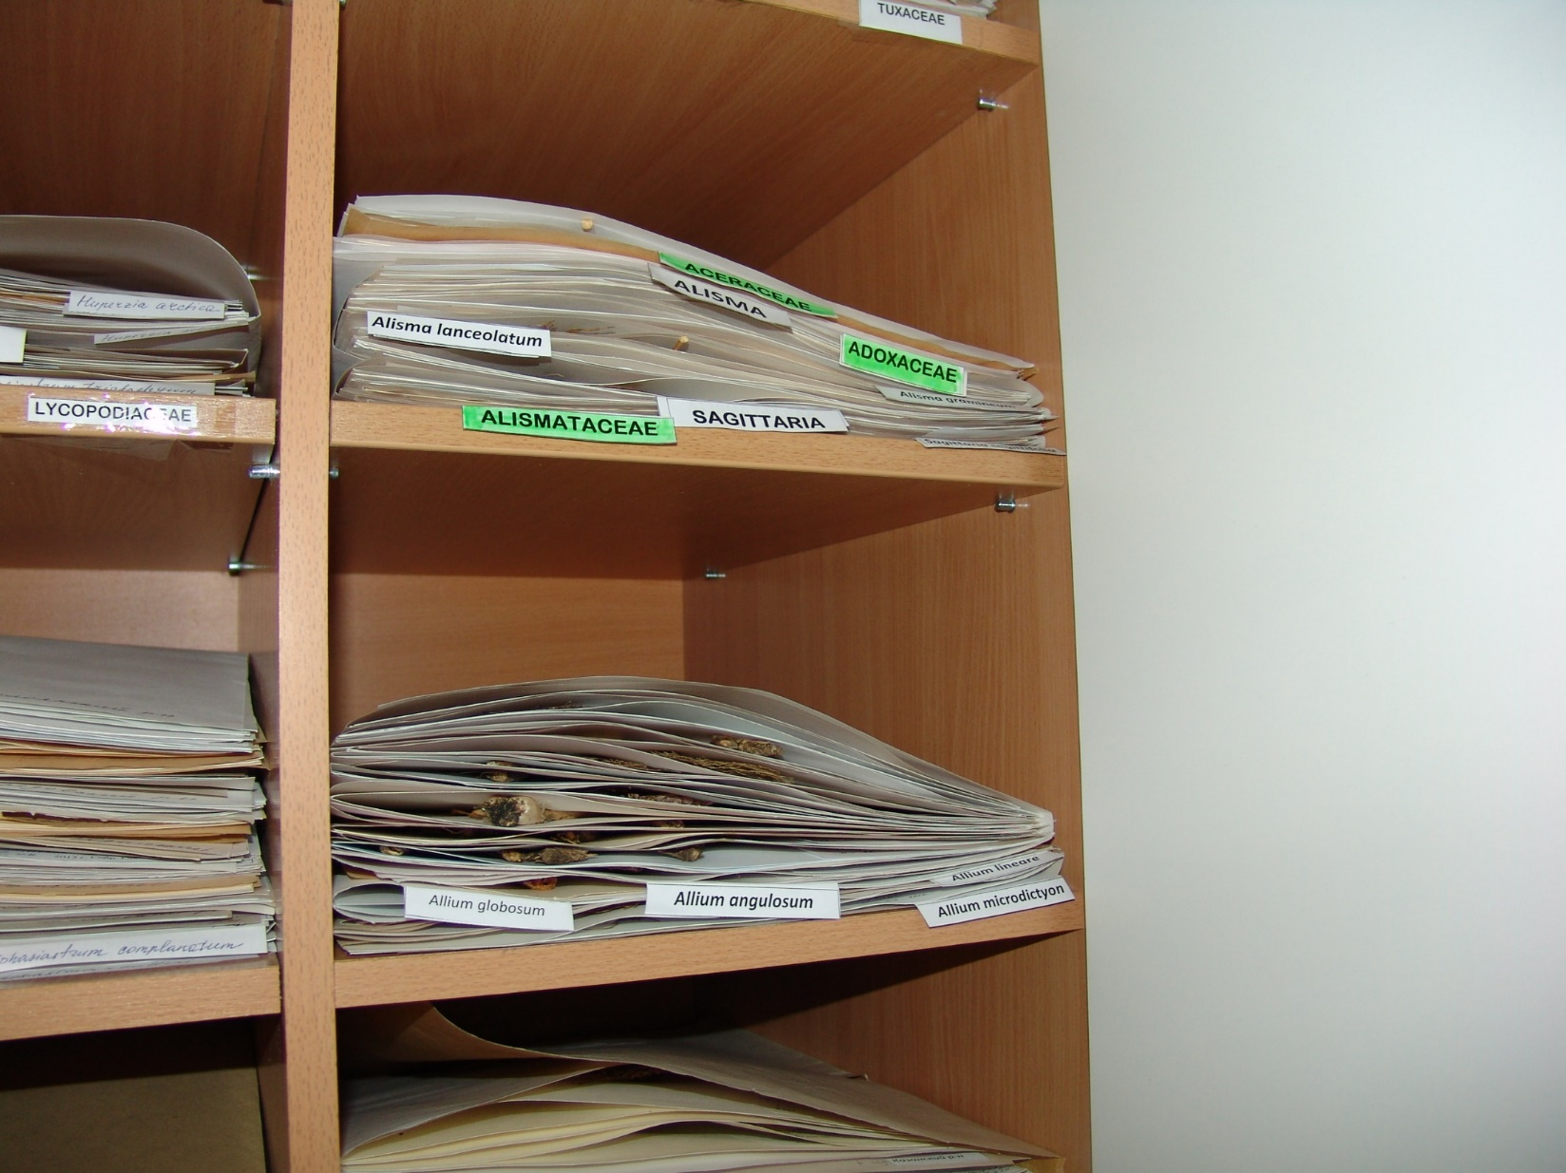
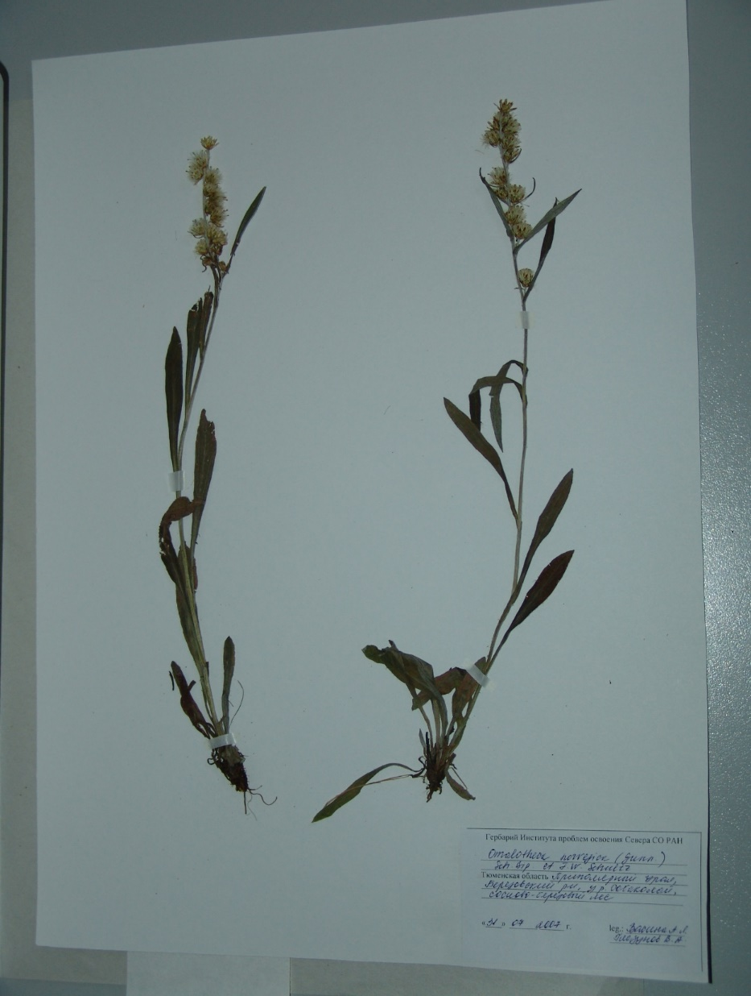

Slide 5
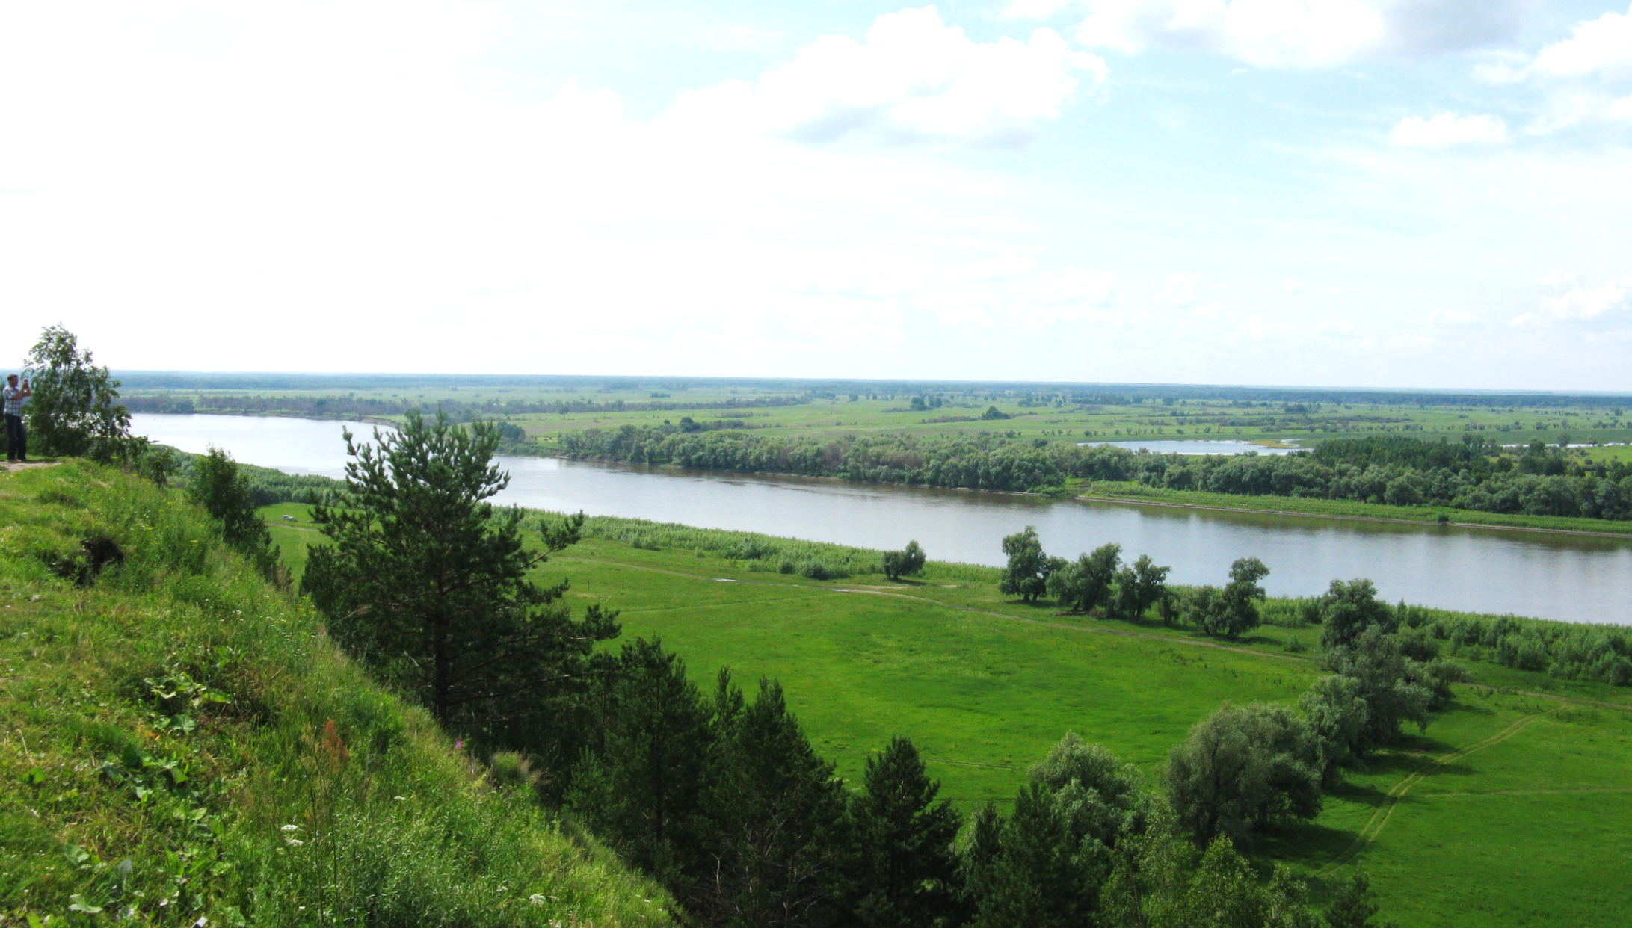
В 2016 г. гербарий Института проблем освоения Севера был зарегистрирован в Index Herbariorum
Гербарию ИПОС присвоен акроним TMN
В настоящее время насчитывает более 21 тысяч образцов

Slide 6
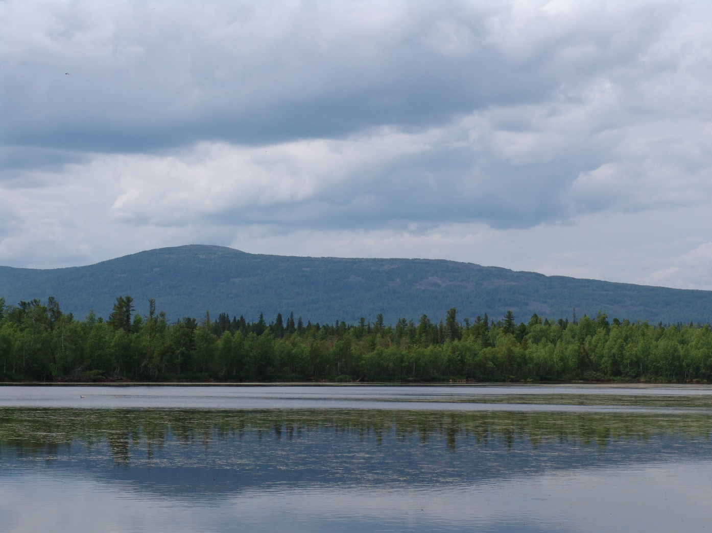
Споровые сосудистые растения ХМАО – Югры:
55 видов, в т.ч. отдел Lycopodiophyta – 13, отдел Equisetophyta – 8, отдел Polypodiophyta – 34
В Гербарии ИПОС – 45 видов, в т.ч. 15 – занесенных в Красные книги РФ и ХМАО – Югры и 5 – в приложение Красной книги ХМАО – Югры

Slide 7
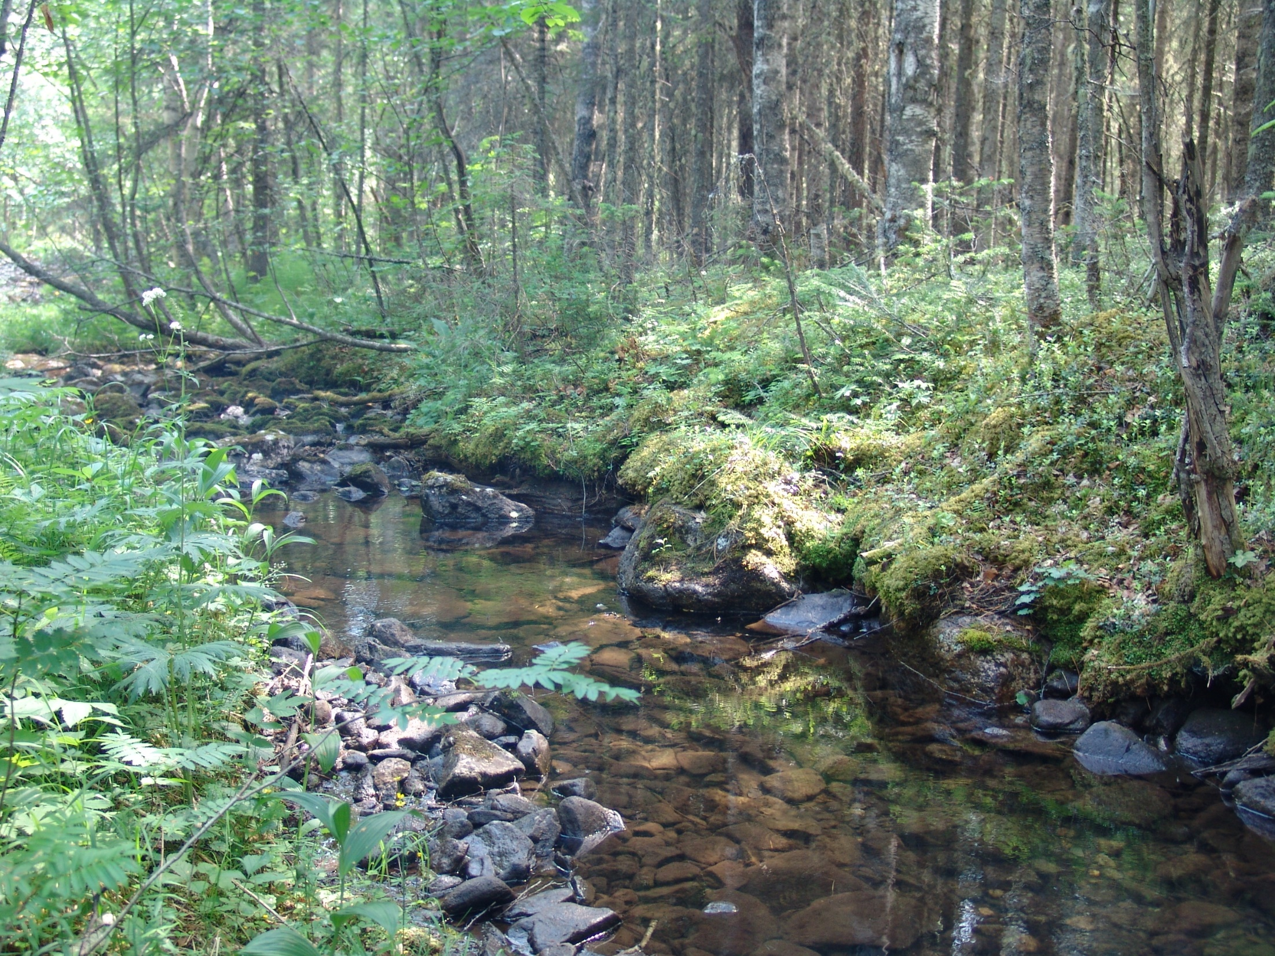
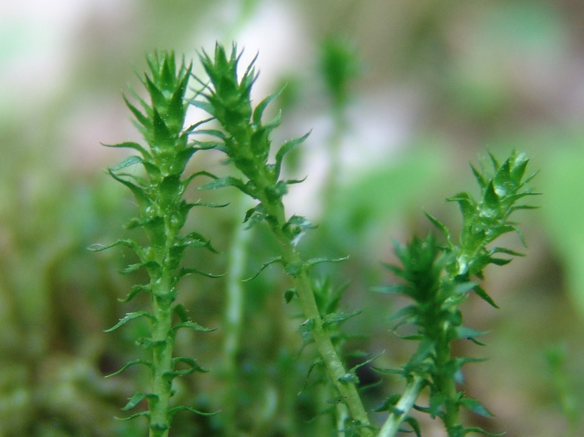
Selaginella selaginoides (L.) C. Mart

Slide 8
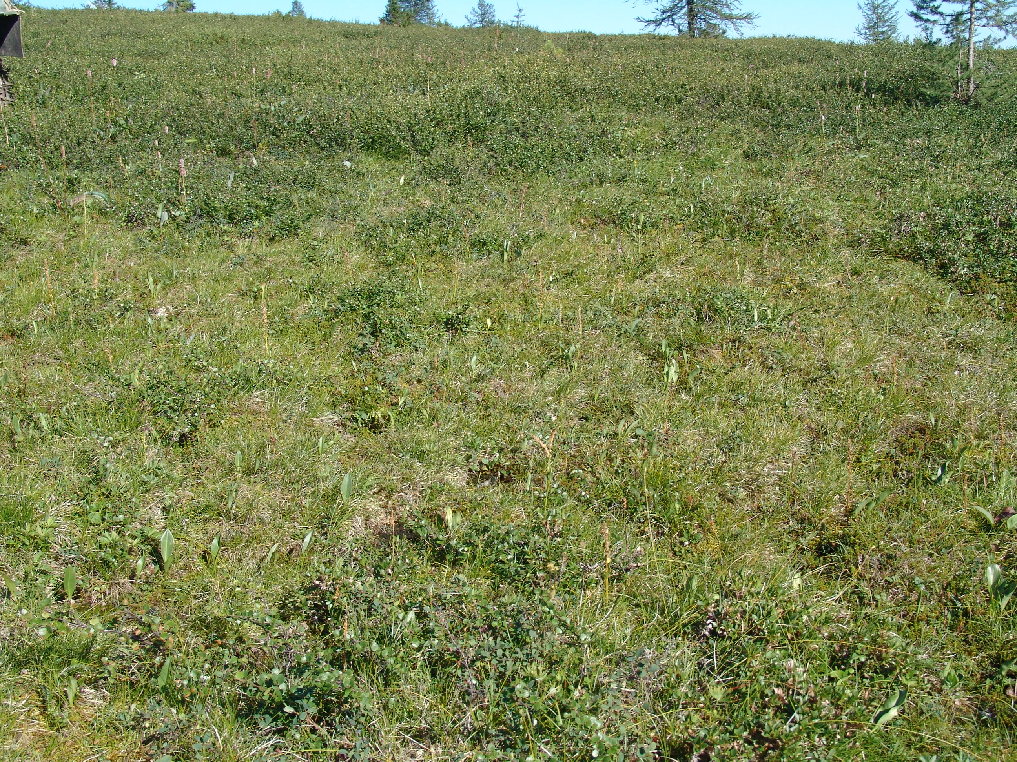
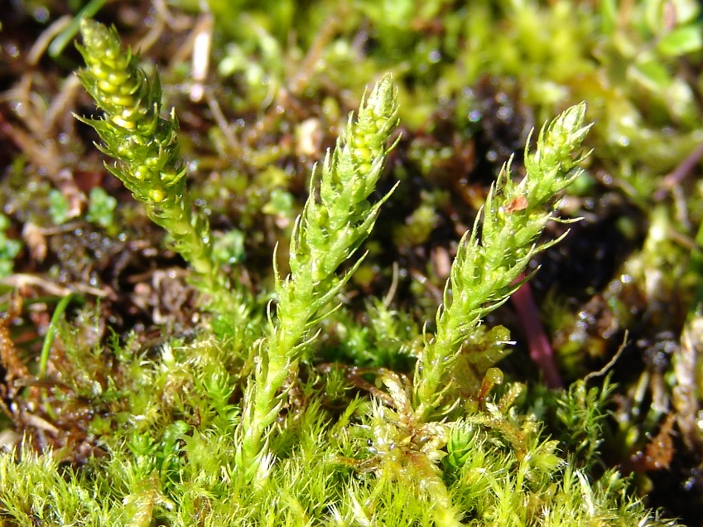
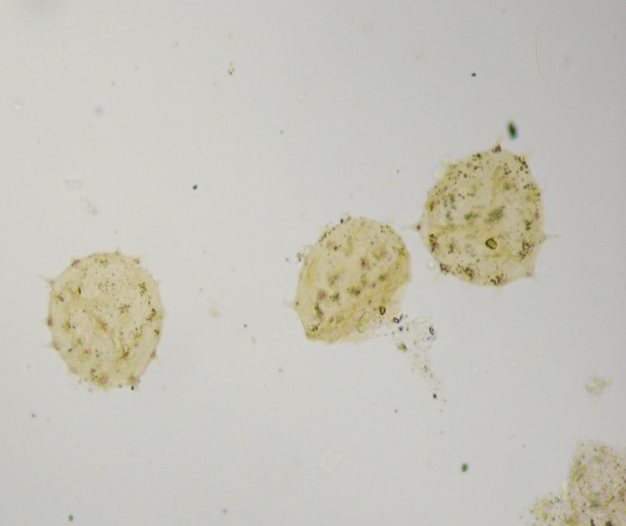
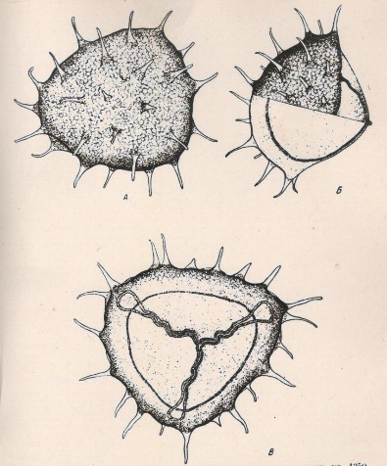
На севере Европейской части появление не позднее
среднего плейстоцена в периоды похолоданий
(Чхобадзе, Филиппов, 2013)

Slide 9
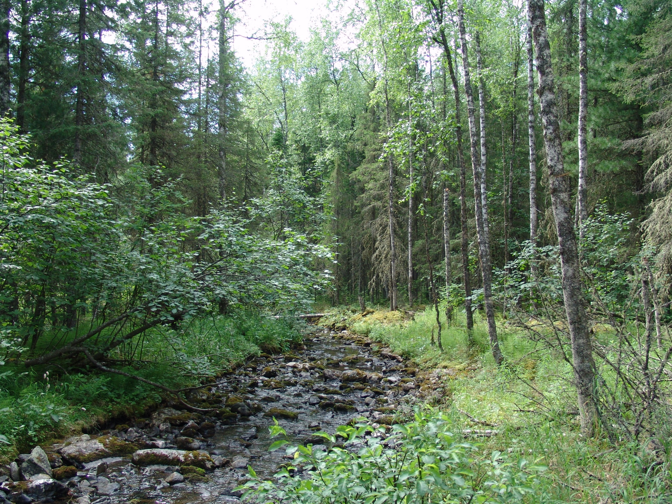
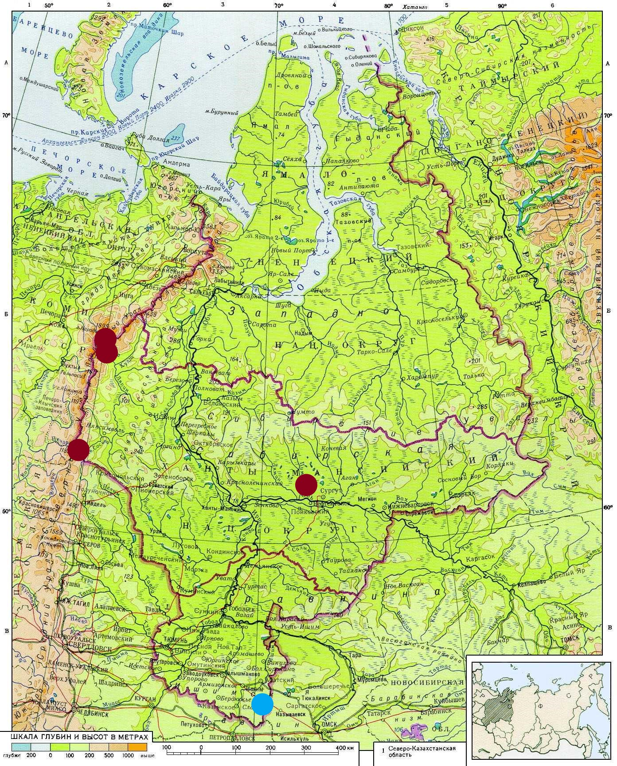
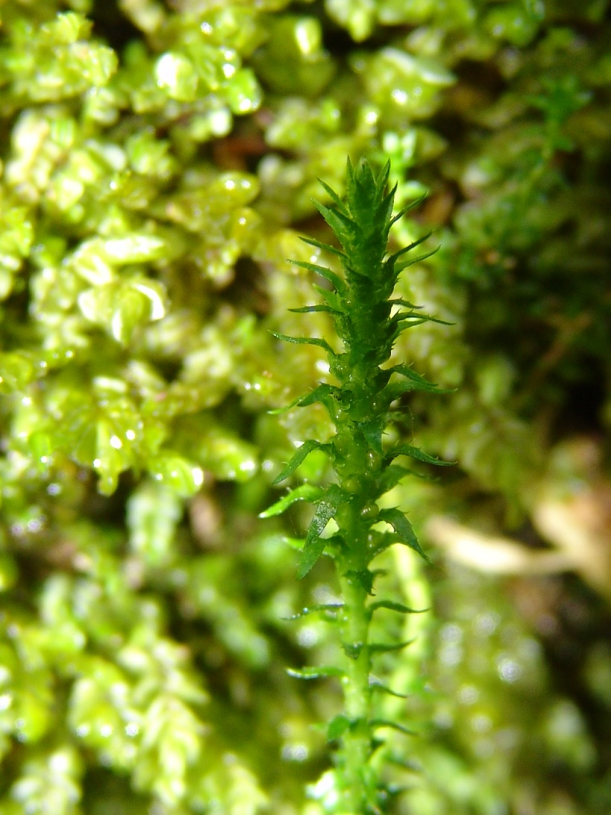
- современные местонахождения
- плейстоцен
- голоцен

Slide 10
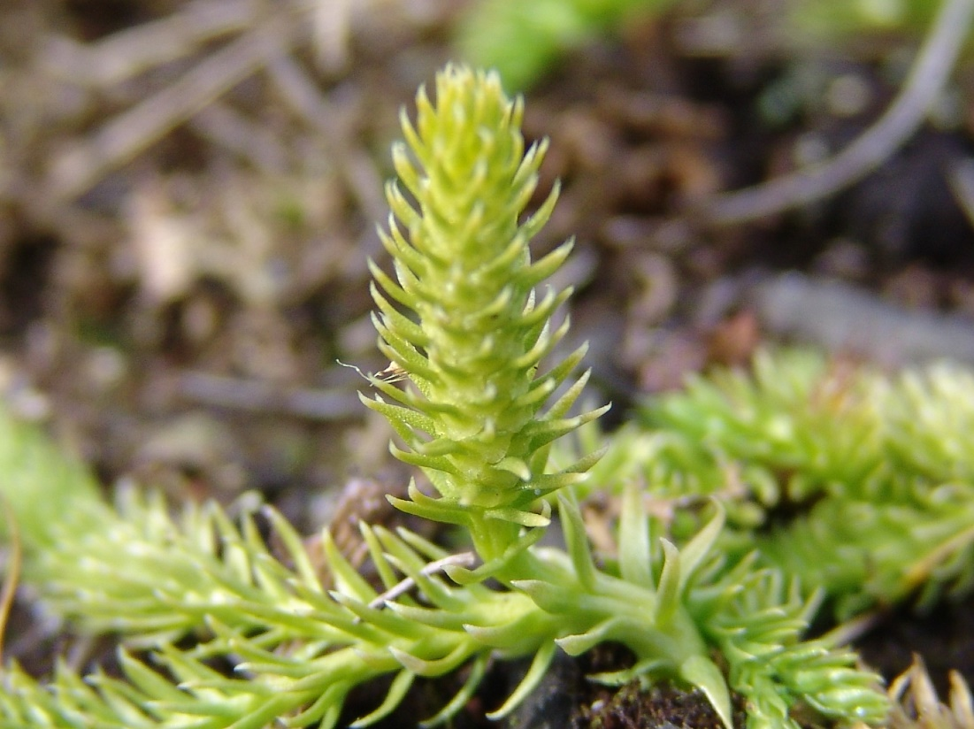
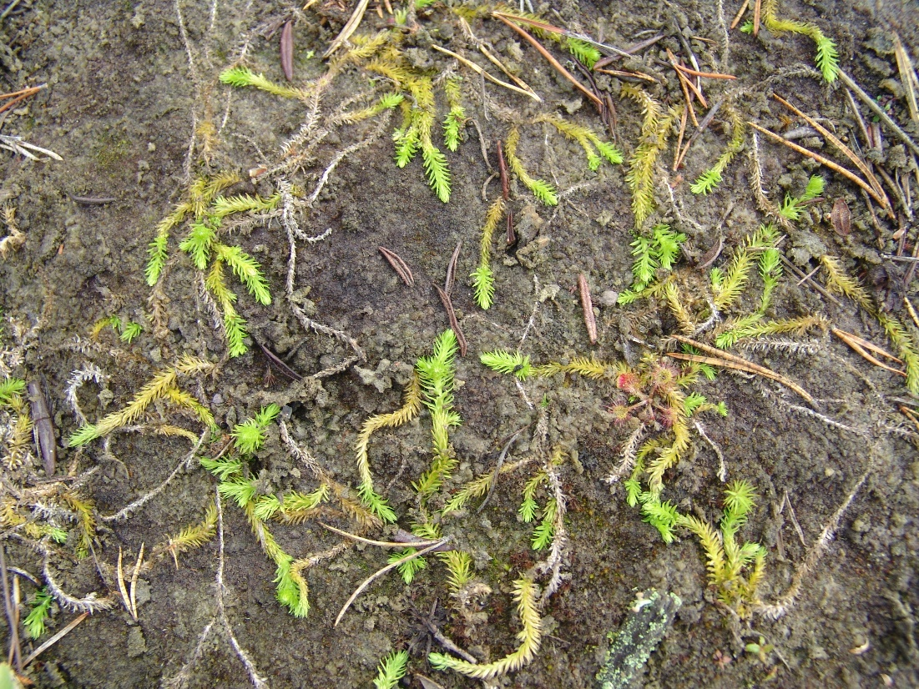
Ликоподиелла заливаемая, плаунок заливаемый
(Lycopodiella inundata (L.) Holub)
Многолетний надземно-ползучий плаун с ежегодно отмирающими
побегами, за исключением верхушечных почек, благодаря чему
осуществляется вегетативное размножение растения
В Сибири рассматривается как реликт не позднее третичного возраста
(Куваев, Рудский, 1973)

Slide 11
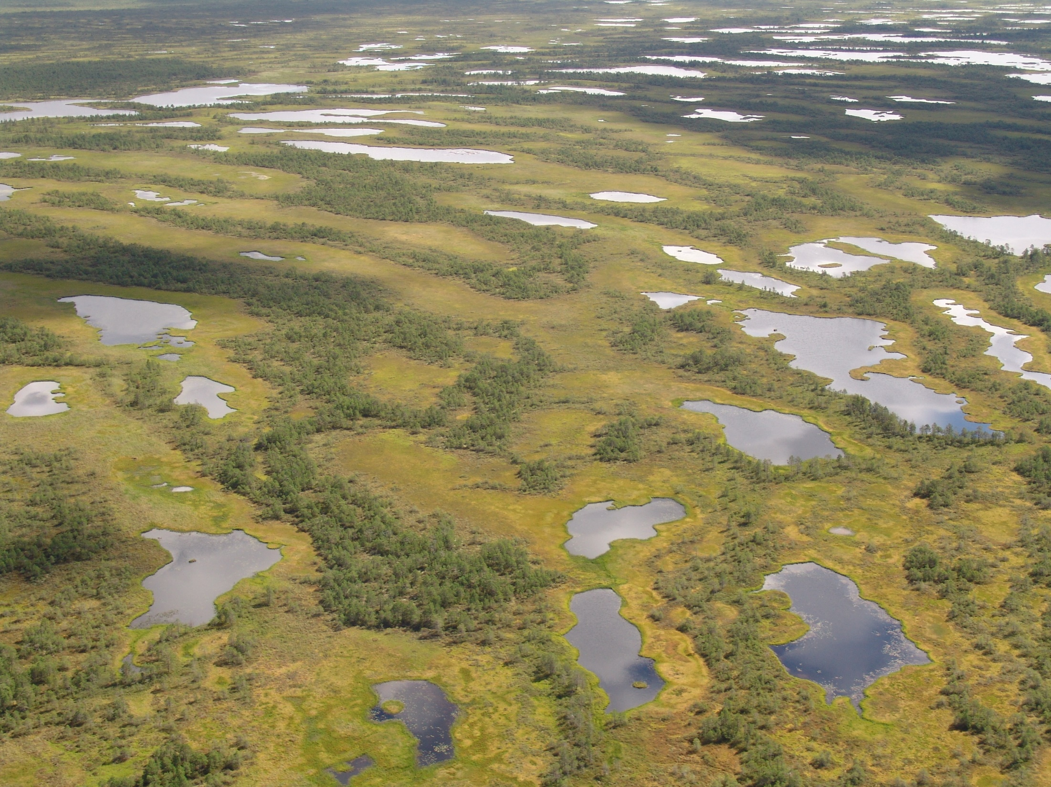
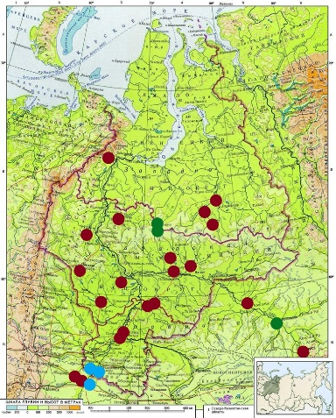
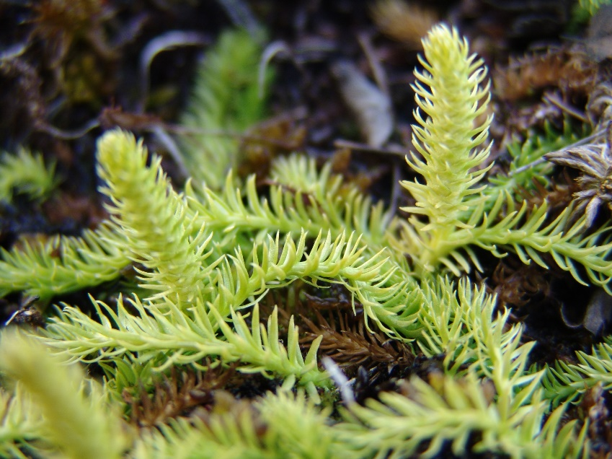
- исторические местонахождения
(около 100 лет)
- современные местонахождения
(до 25 лет)
- находки спор в отложениях
голоцена (не ранее 2 тыс. лет)

Slide 12
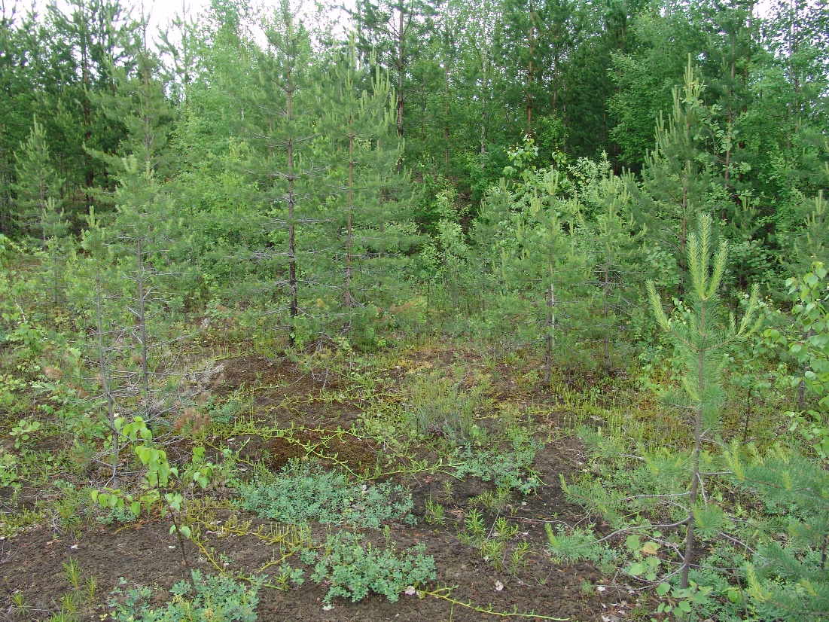
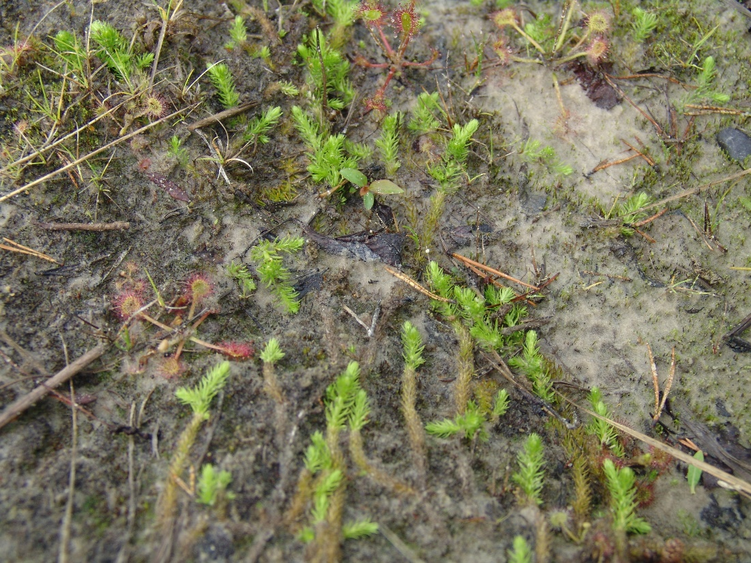
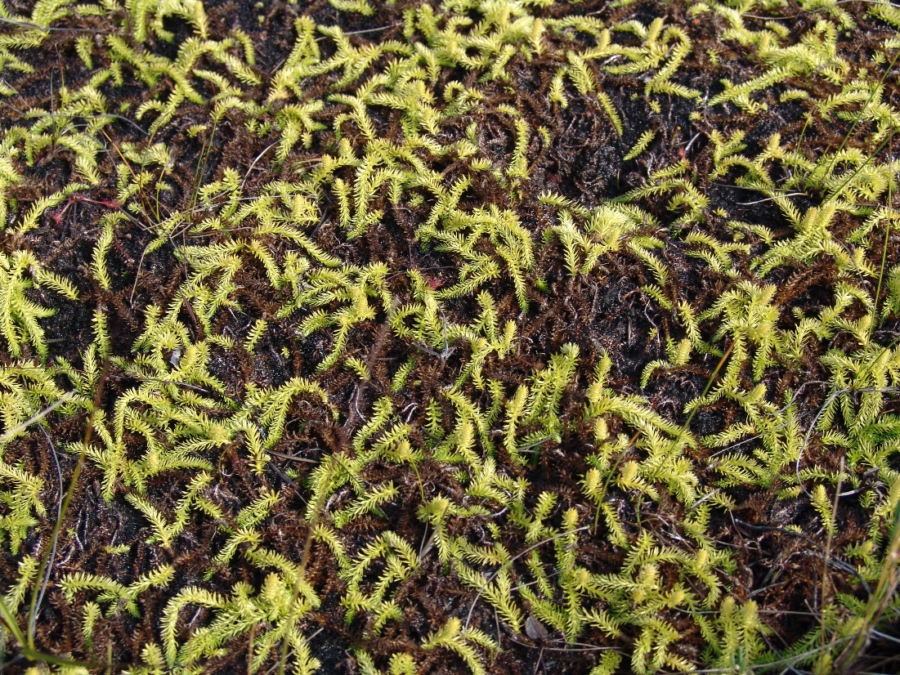
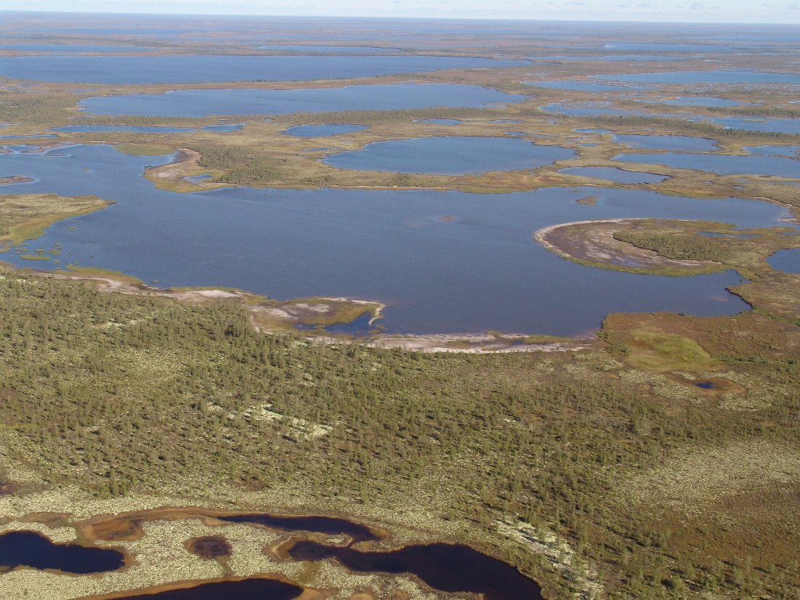

Slide 13
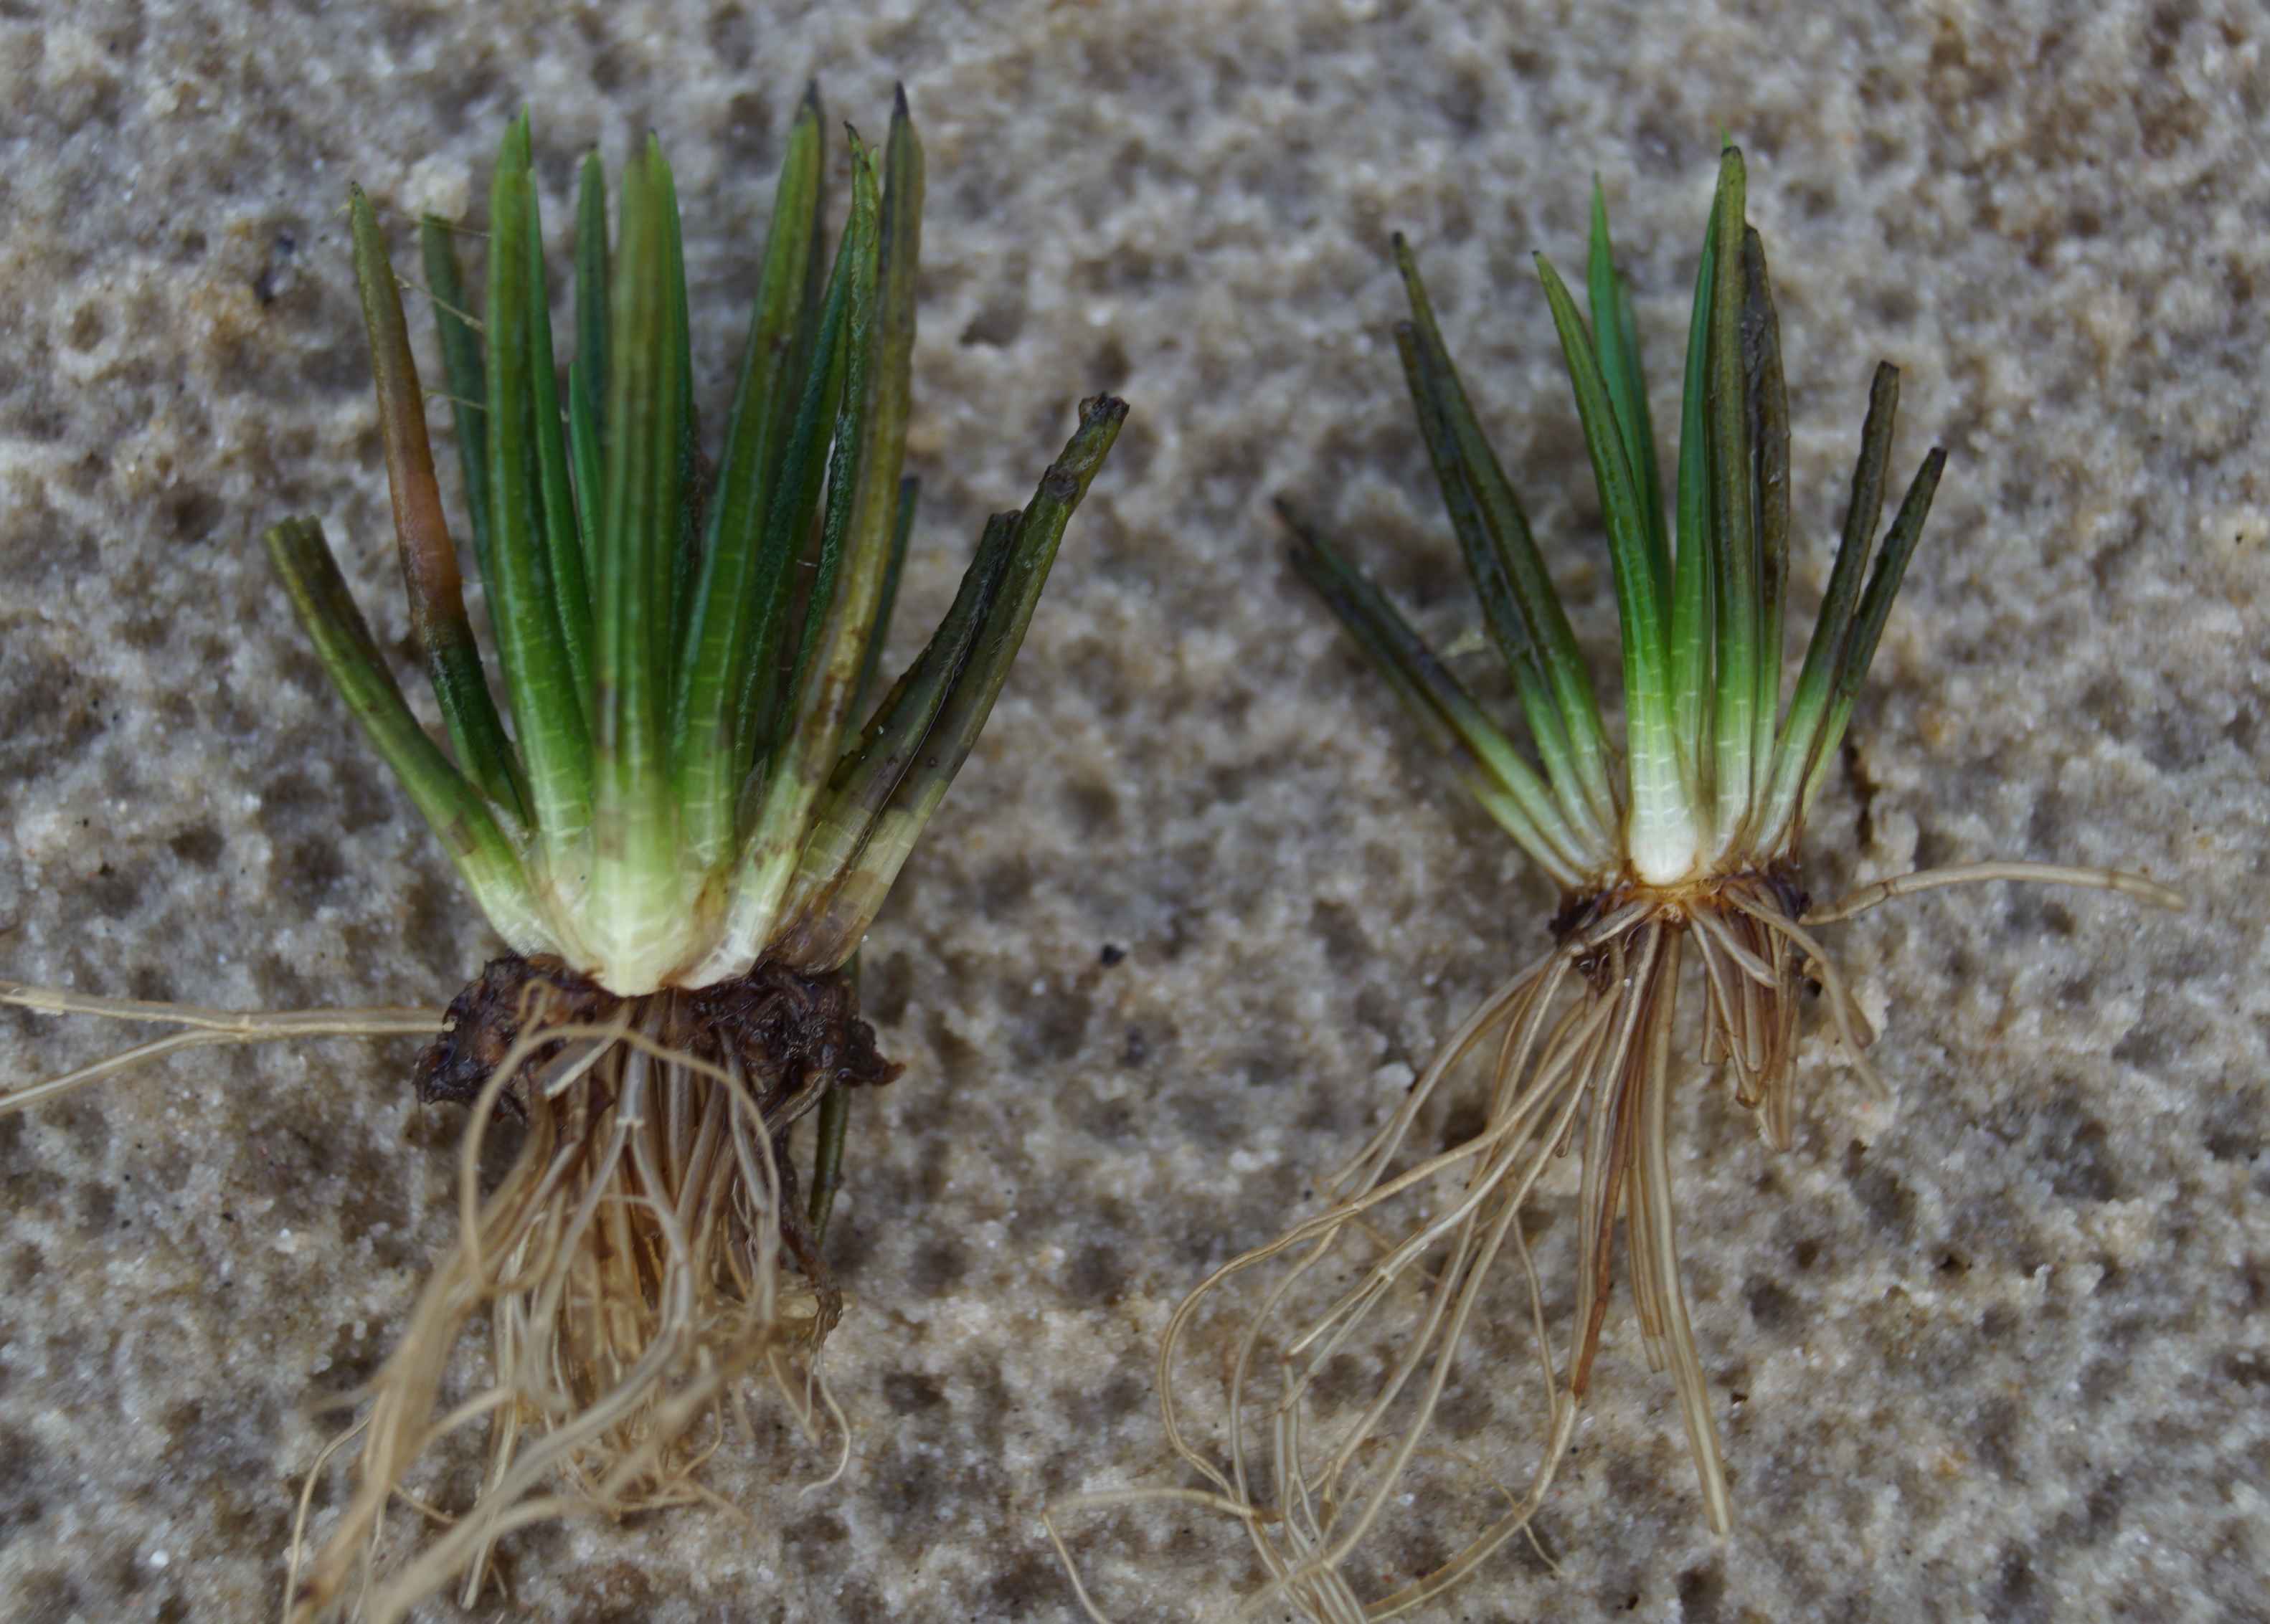
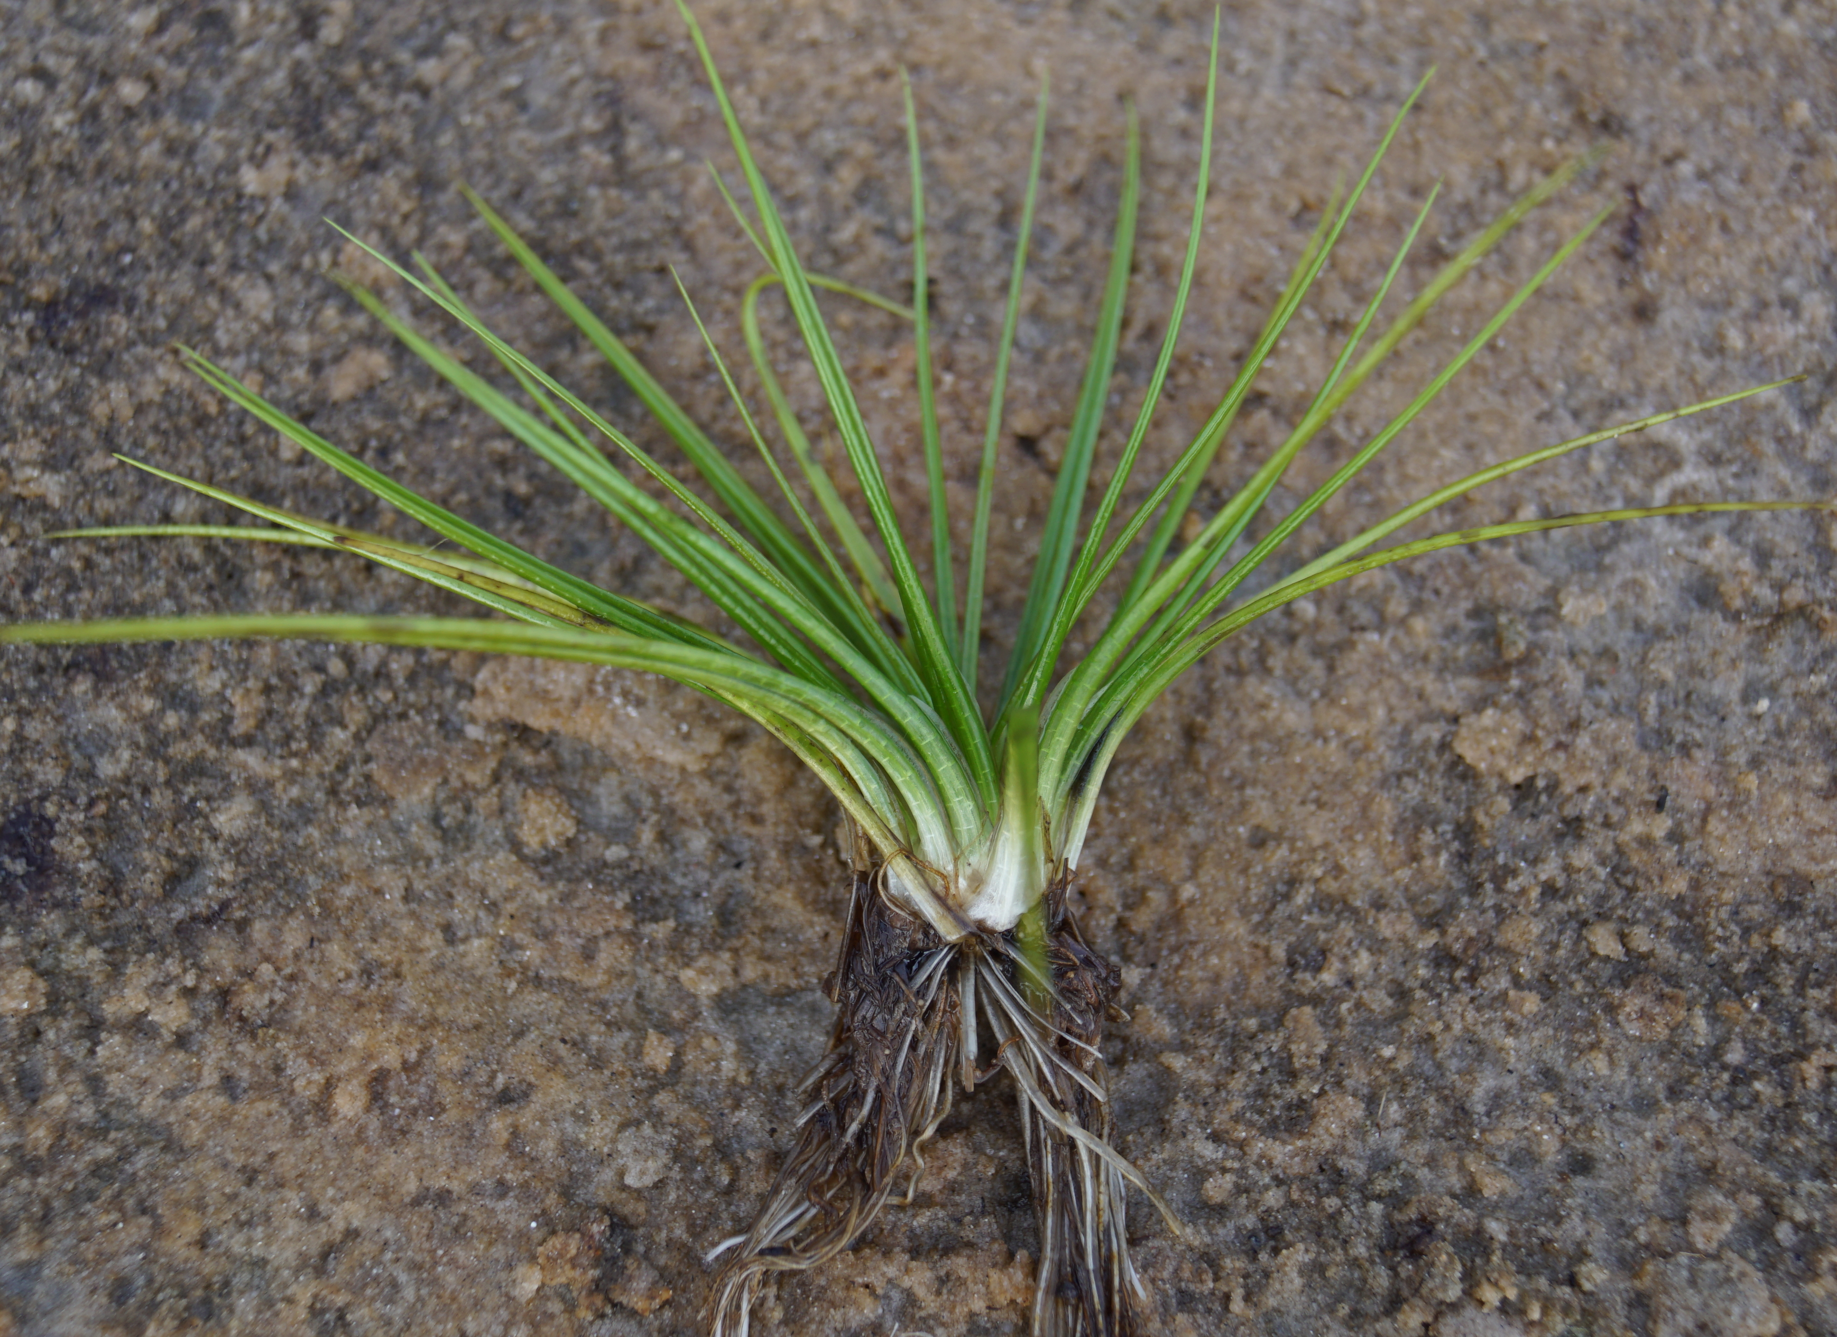
Род Isoetes L. насчитывает до 200 видов, из них в Сибири встречается только 2 вида. Оба вида занесены в Красную книгу Российской Федерации (Красная …, 2008): I. lacustris со статусом 3в – редкий вид,
I. echinospora (под названием I. setacea Durieu) со статусом 2а – вид, сокращающийся в численности
I. lacustris L. (полушник озёрный) – циркумбореальный, преимущественно, атлантический вид с дизъюнкциями ареала в Сибири и в континентальной части Северной Америки
  I. echinospora Durieu [I. setacea auct. non Lam.] (п. колючеспоровый) – бореальный евросибирский вид (Malyshev, 2012; Brunton, Troia, 2018)

Slide 14
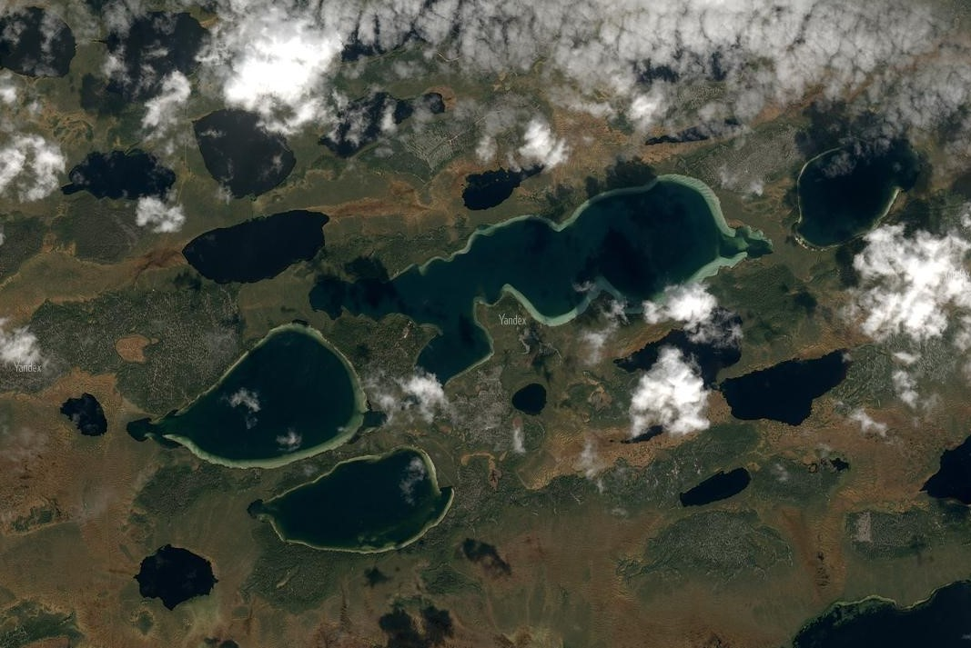
Песчаное
Тейпутымтор
Красавица

Slide 15
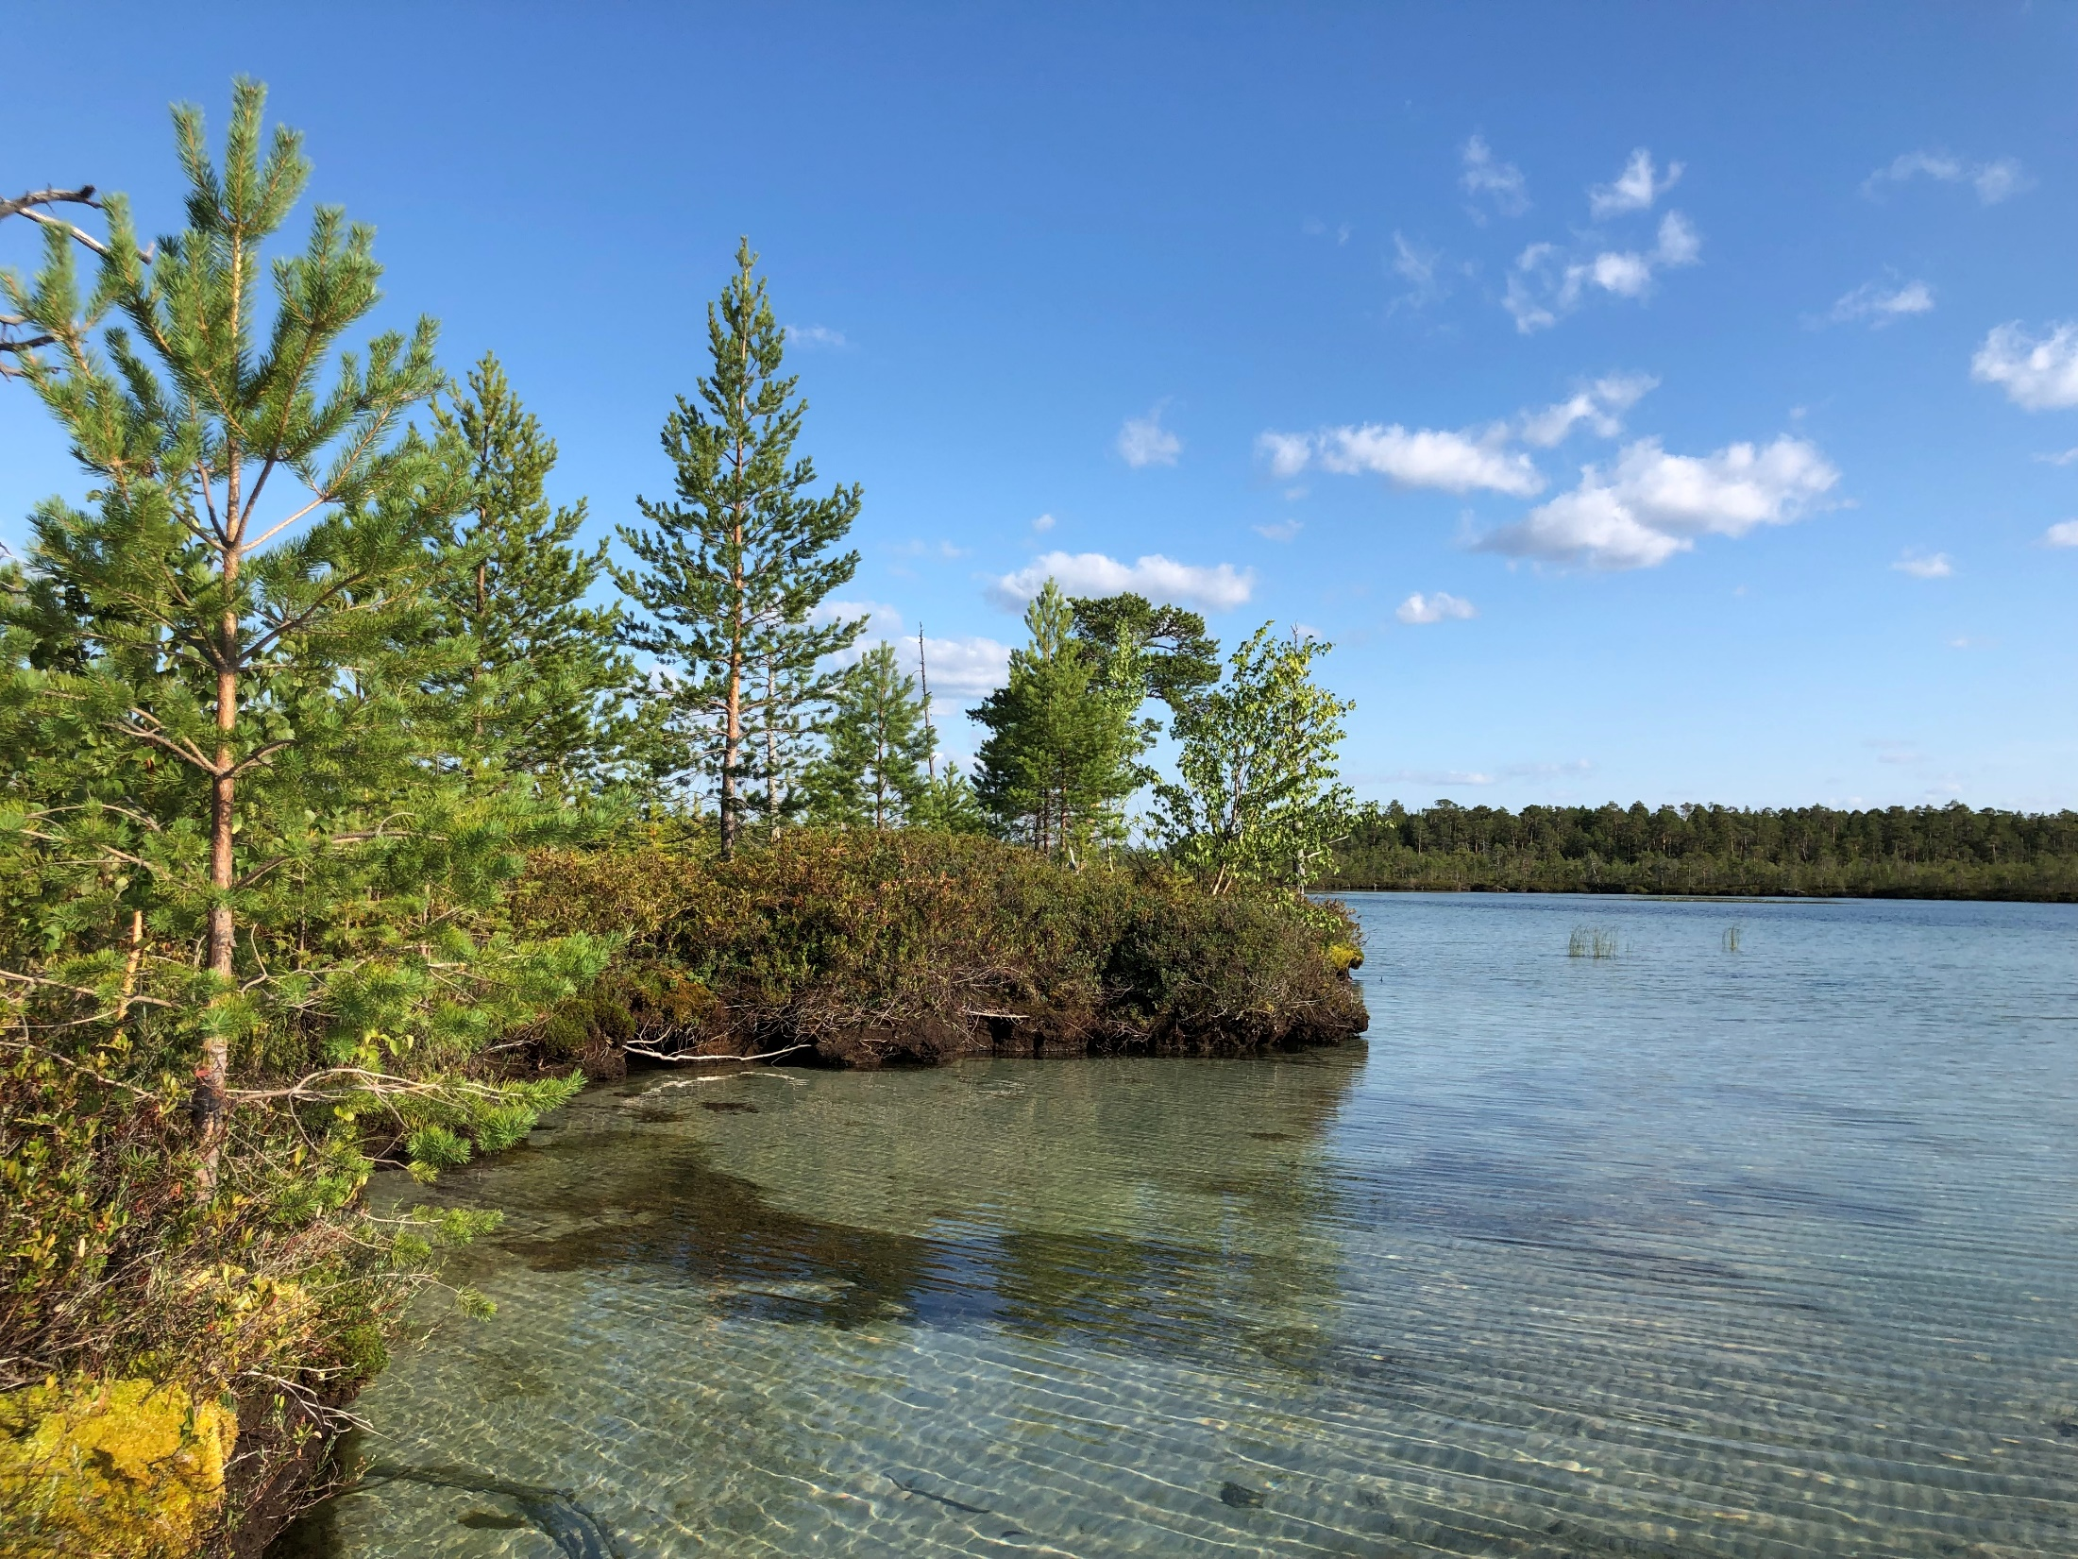
Оз. Песчаное

Slide 16
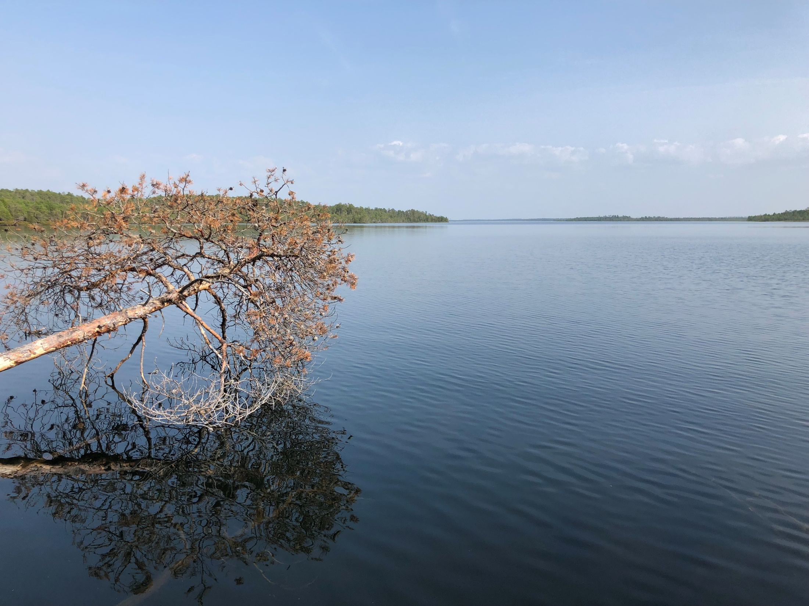

Slide 17
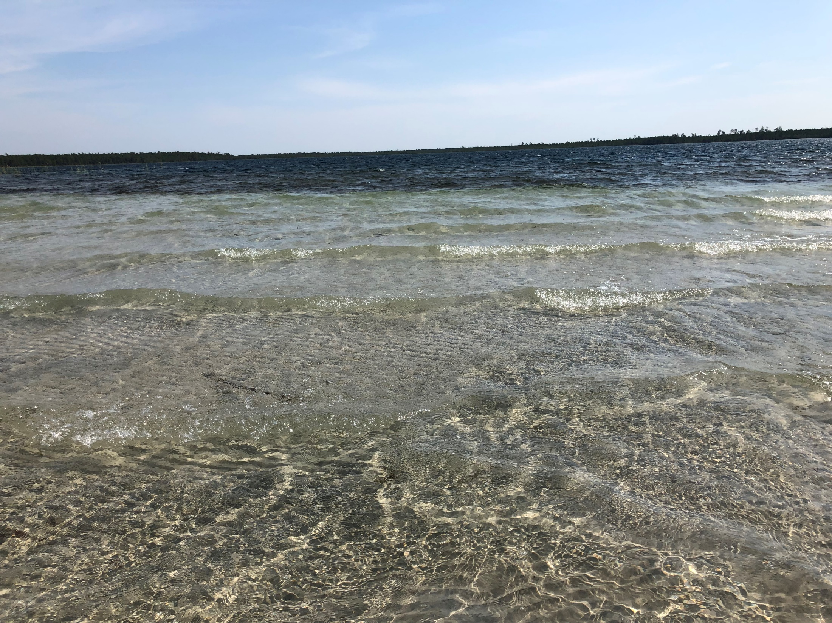

Slide 18
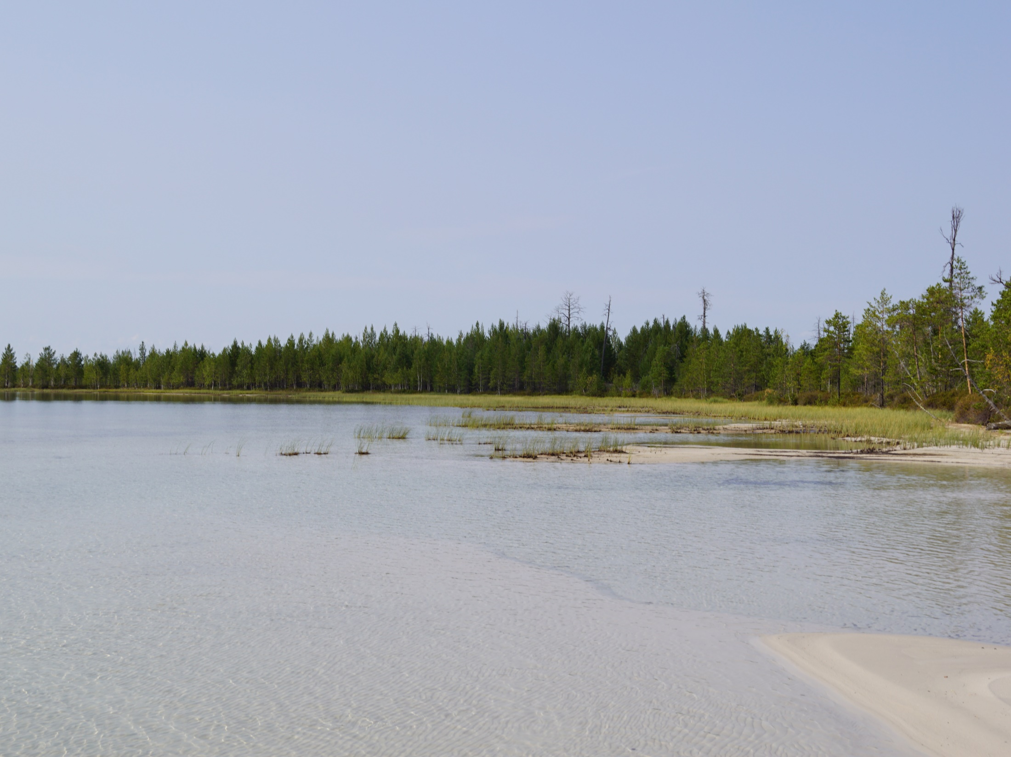
Оз. Красавица

Slide 19
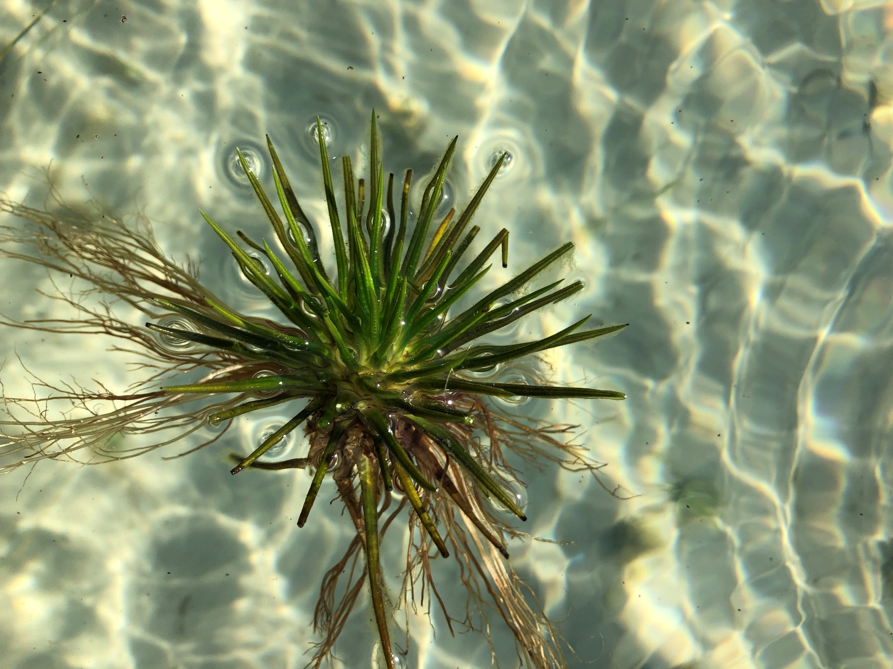

Slide 20
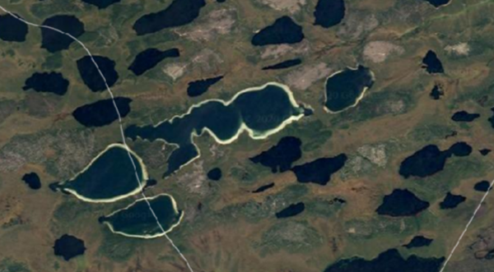
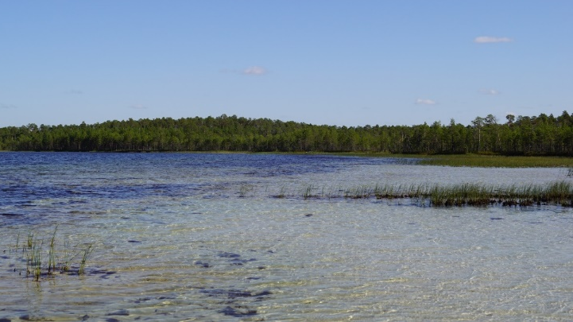
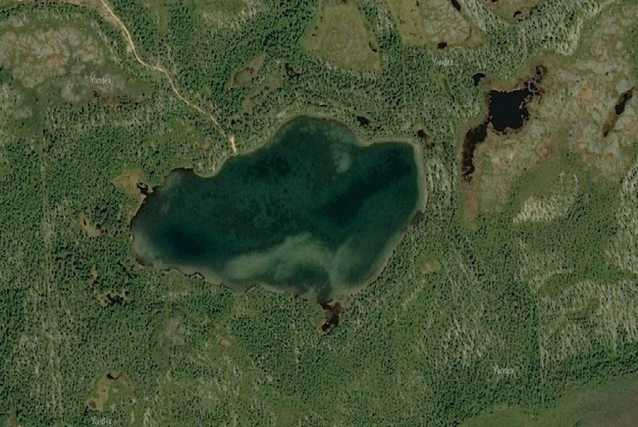
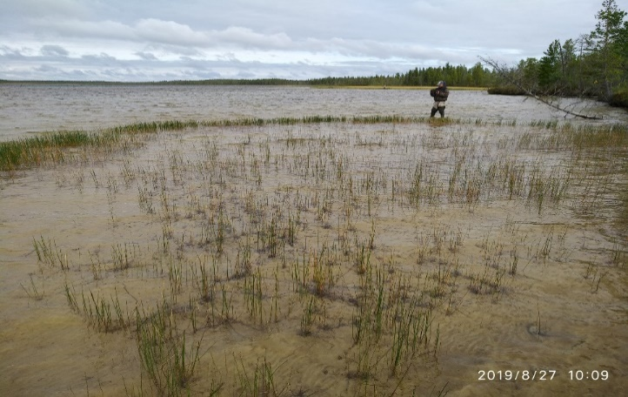
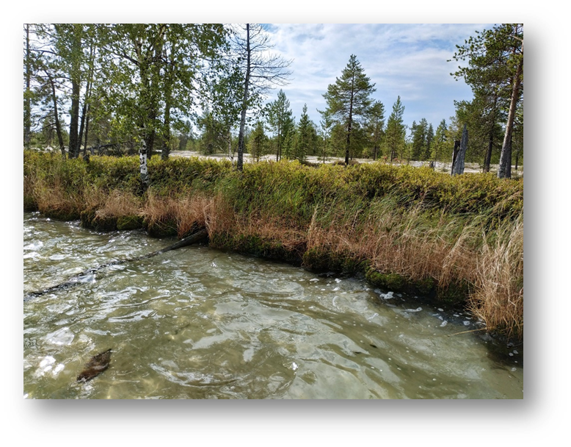
Общие черты озерных котловин с наличием Isoetes
Бессточные котловины
Сосновые лишайниковые леса
Широкие песчаные отмели, постепенное нарастание глубин
Слабое развитие прибрежно-водной растительности
Абразионные и термоабразионные торфяные берега

Slide 21
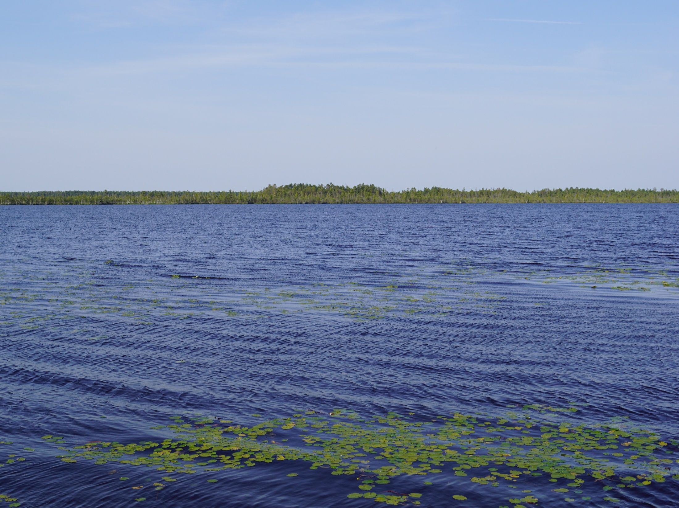
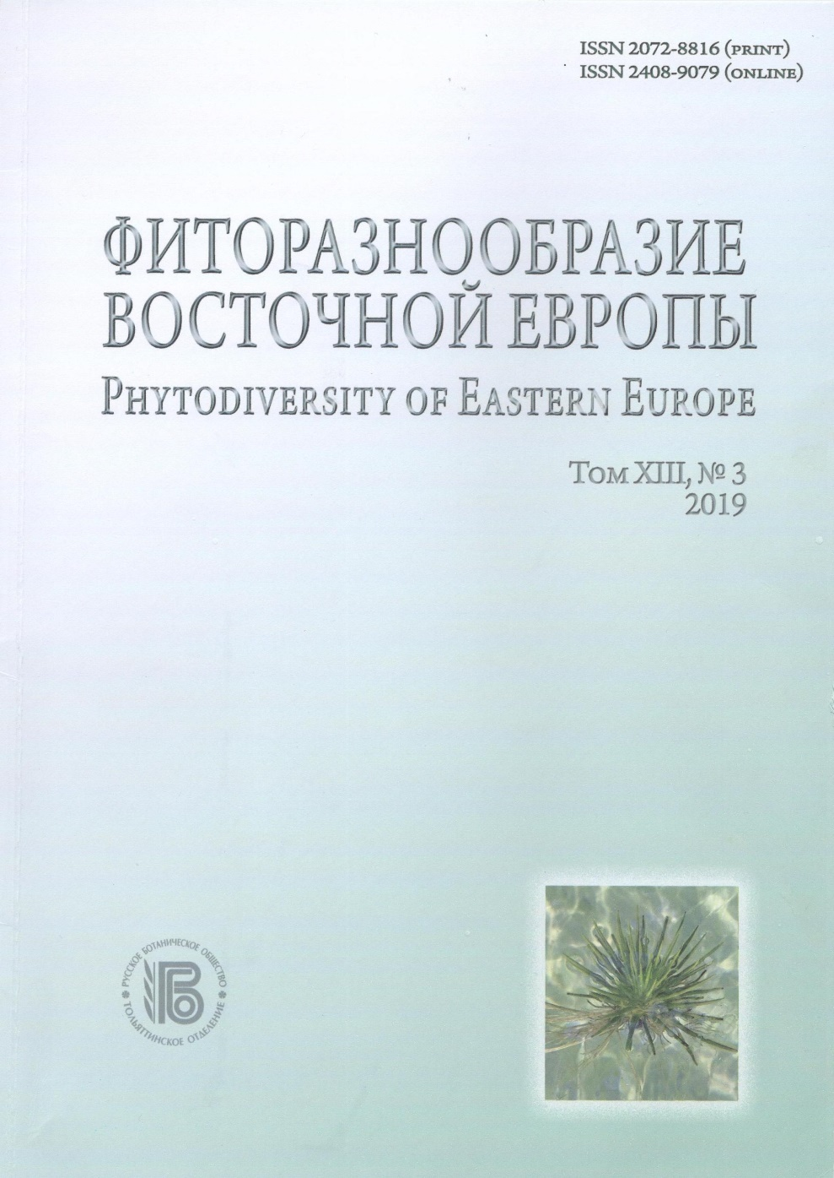

Slide 22
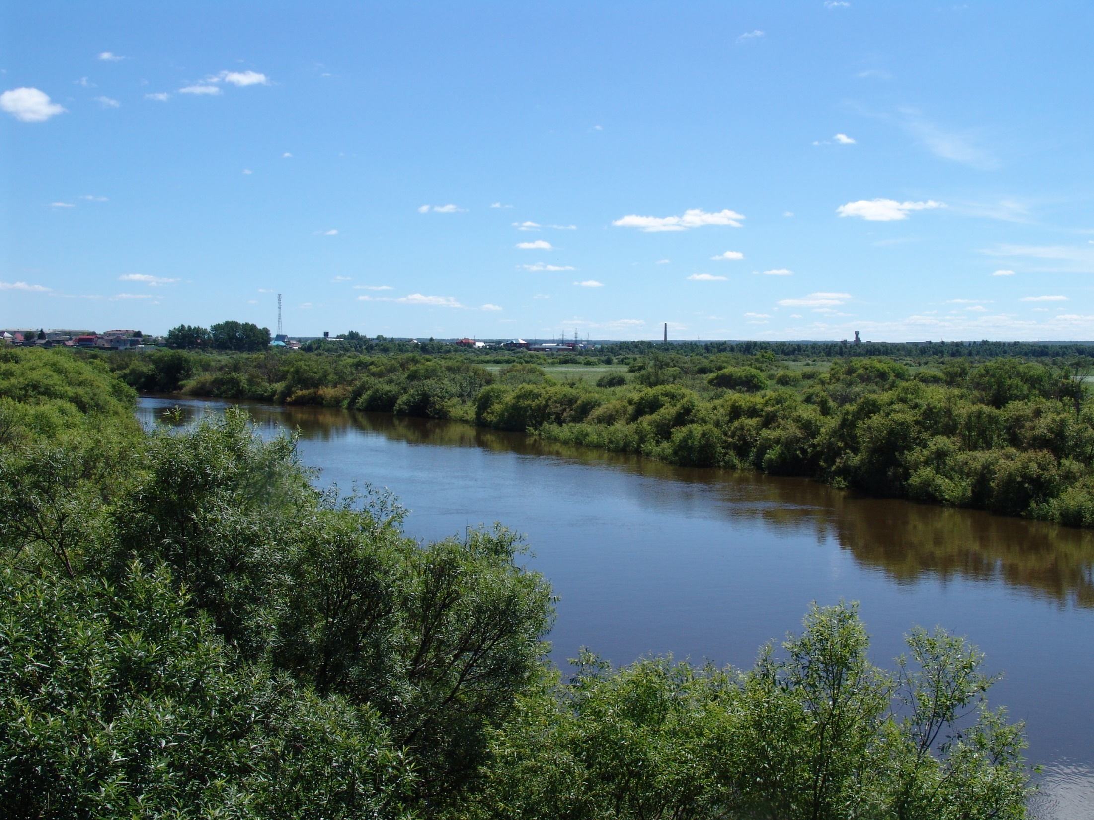
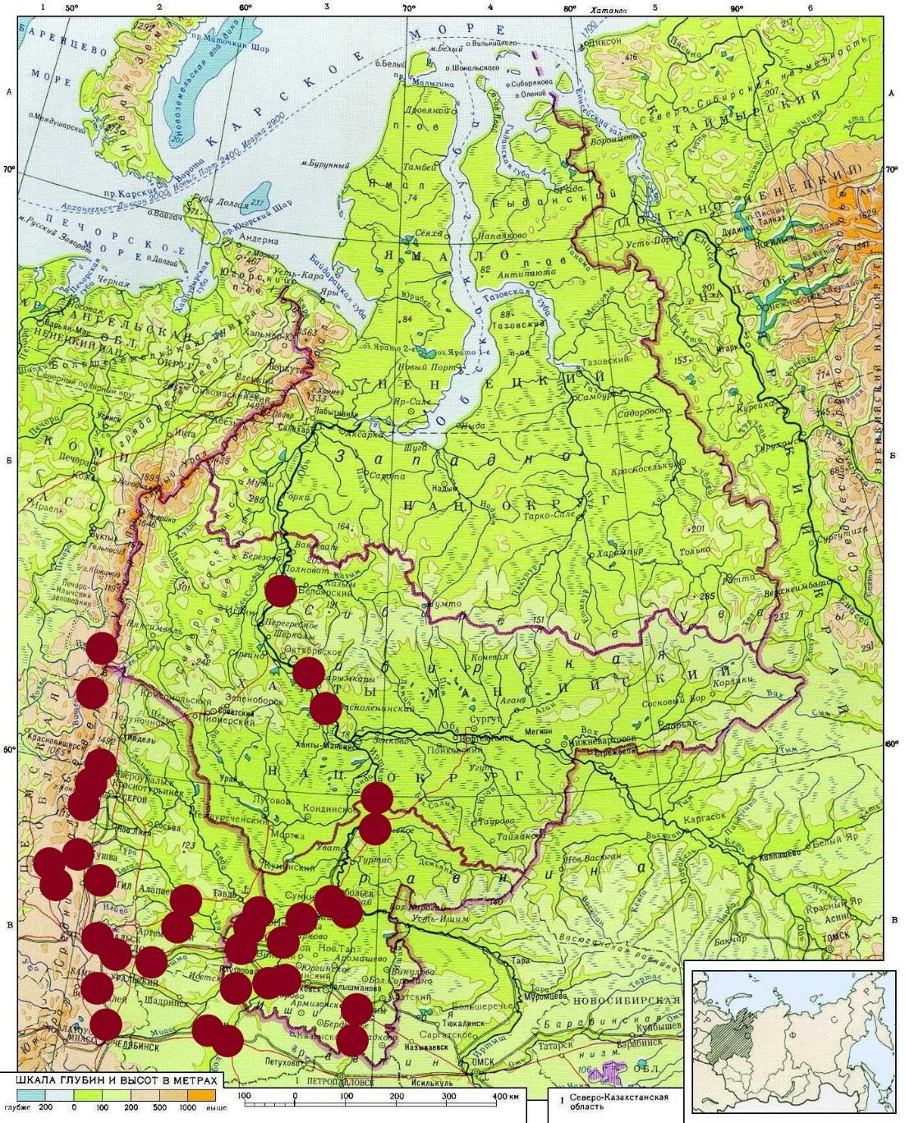
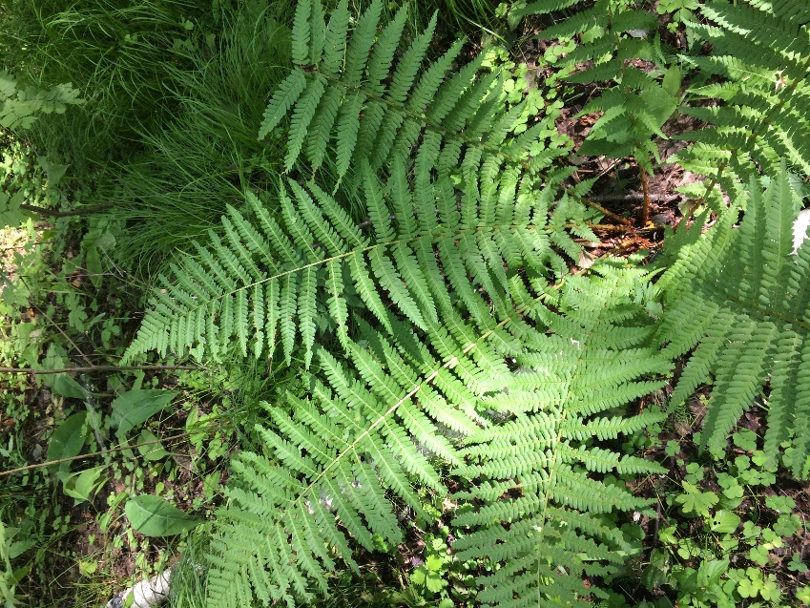
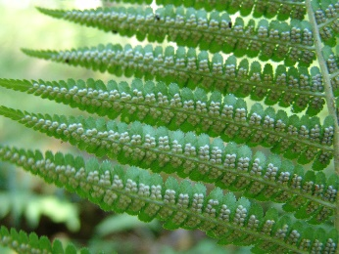
Dryopteris filix-mas (L.) Schott

Slide 23
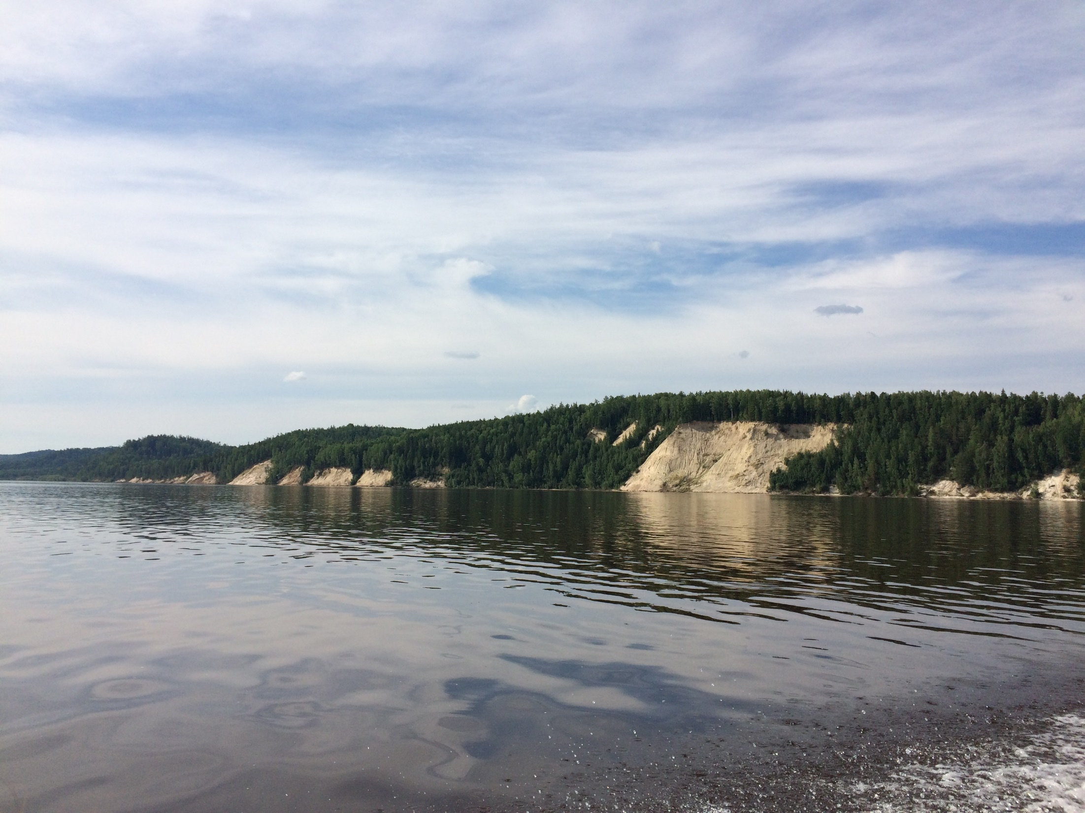
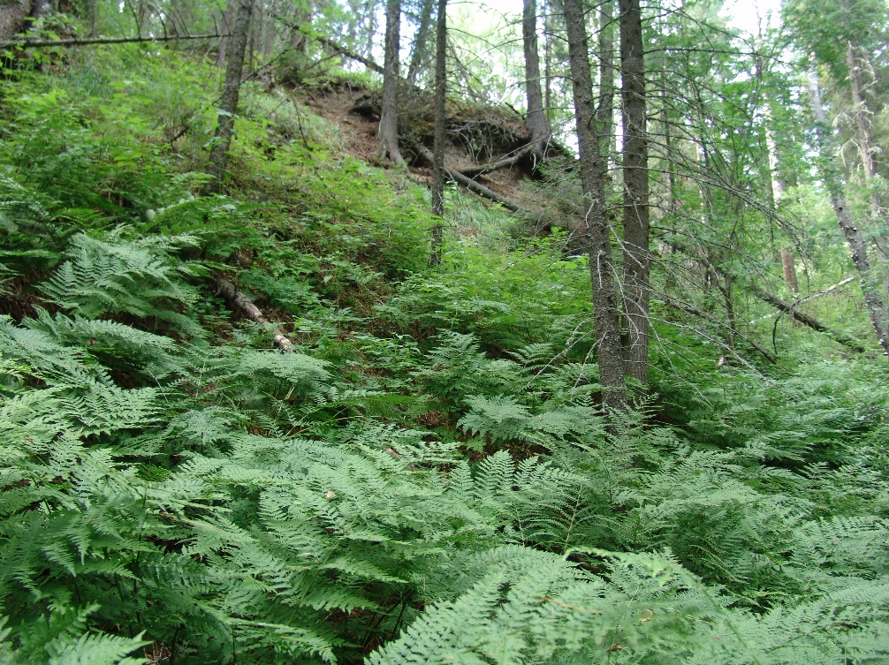
Правый берег р. Обь, Белогорский материк

Slide 24
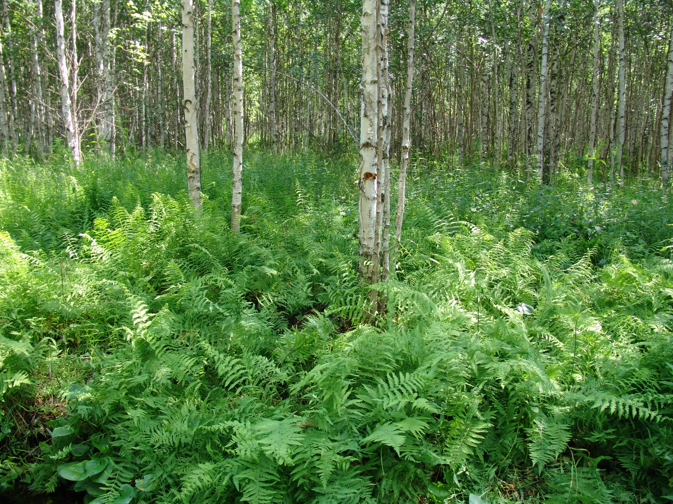
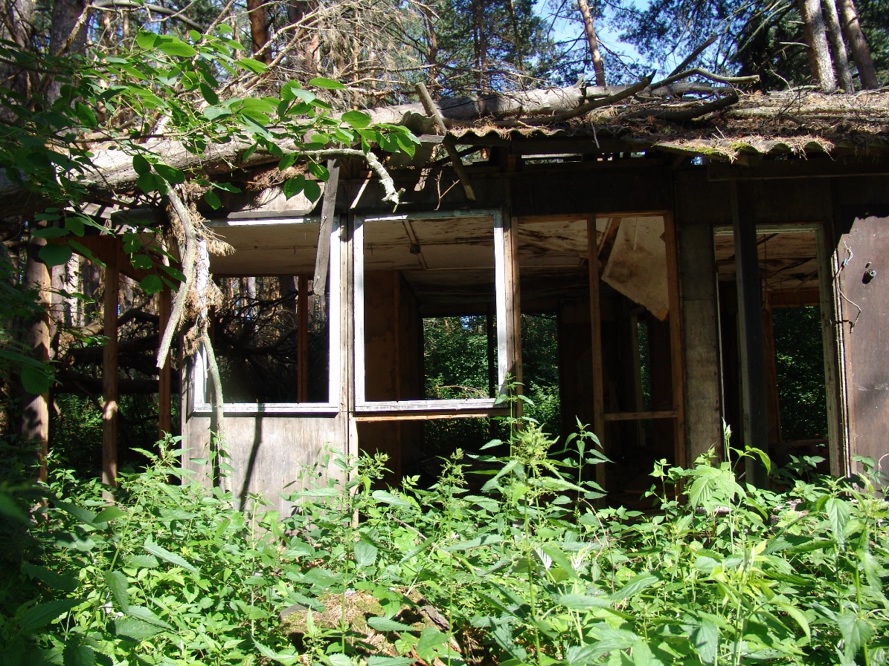

Dryopteris fix-mas на территории заброшенной базы отдыха

Slide 25

Dryopteris fragrans (L.) Schott

Slide 26

Cystopteris sudetica A.Br. et Milde

Slide 27

Нижнее течение Иртыша

Slide 28


Botrychium virginianum (L.) Sw.

Slide 29

р. Малая Сосьва (Северный Урал)

Slide 30

Polypodium vulgare L.

Slide 31

Woodsia alpina (Bolt.) S.F. Gray s. l.

Slide 32

Cystopteris fragilis (L.) Bernh.

Slide 33

Спасибо за внимание !

